Slide 1
硬化収縮と熱変形に起因する UVインプリント転写誤差の 数値シミュレーション
大西 有希，山下 龍之介，天谷 賢治 （東京工業大学）
平井 義彦 （大阪府立大学）

Slide 2
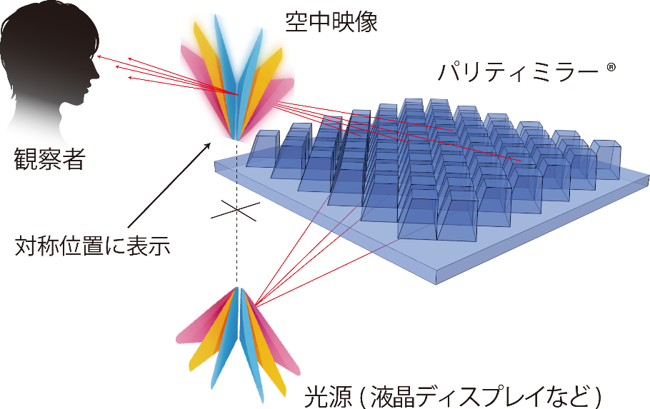
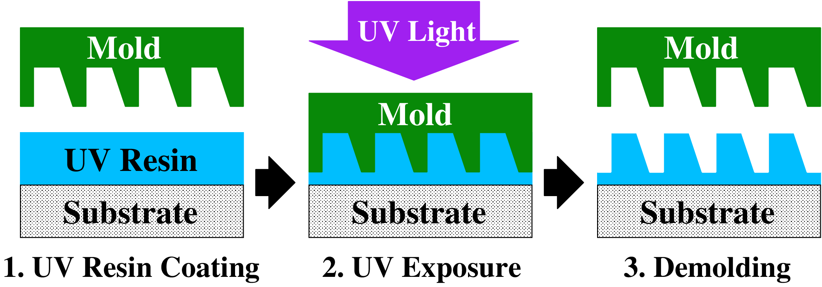
研究背景
UVインプリントは低コストかつ高スループットな微細構造物の 製造方法として知られている．
近年，マイクロミラーアレイといった高精度な表面形状が要求される微細光学デバイスの製造方法としても採用が進んでいる．
1パターン
数百 μm
UVインプリントの基本的なステップ
空中ディスプレイ用 マイクロミラーアレイの動作原理
https://shinkachi-portal.smrj.go.jp/en/webmagazine/qriii/

Slide 3
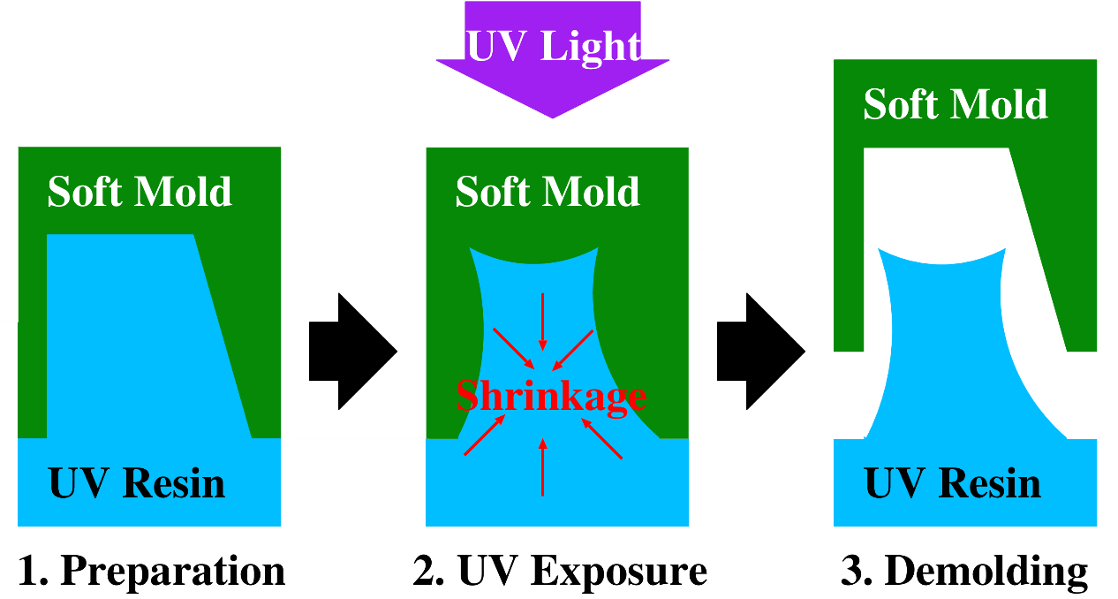
問題点１
PDMSの様な比較的柔らかいモールドを使用すると，インプリント中にUVレジンが数％のUV収縮を起こすため，予期せぬ表面湾曲が生じてしまう．
光学部品の場合，この表面湾曲は転写誤差として許容できない．
離型前の 自然剥離は 想定しない
UV収縮による表面湾曲の発生メカニズム

Slide 4
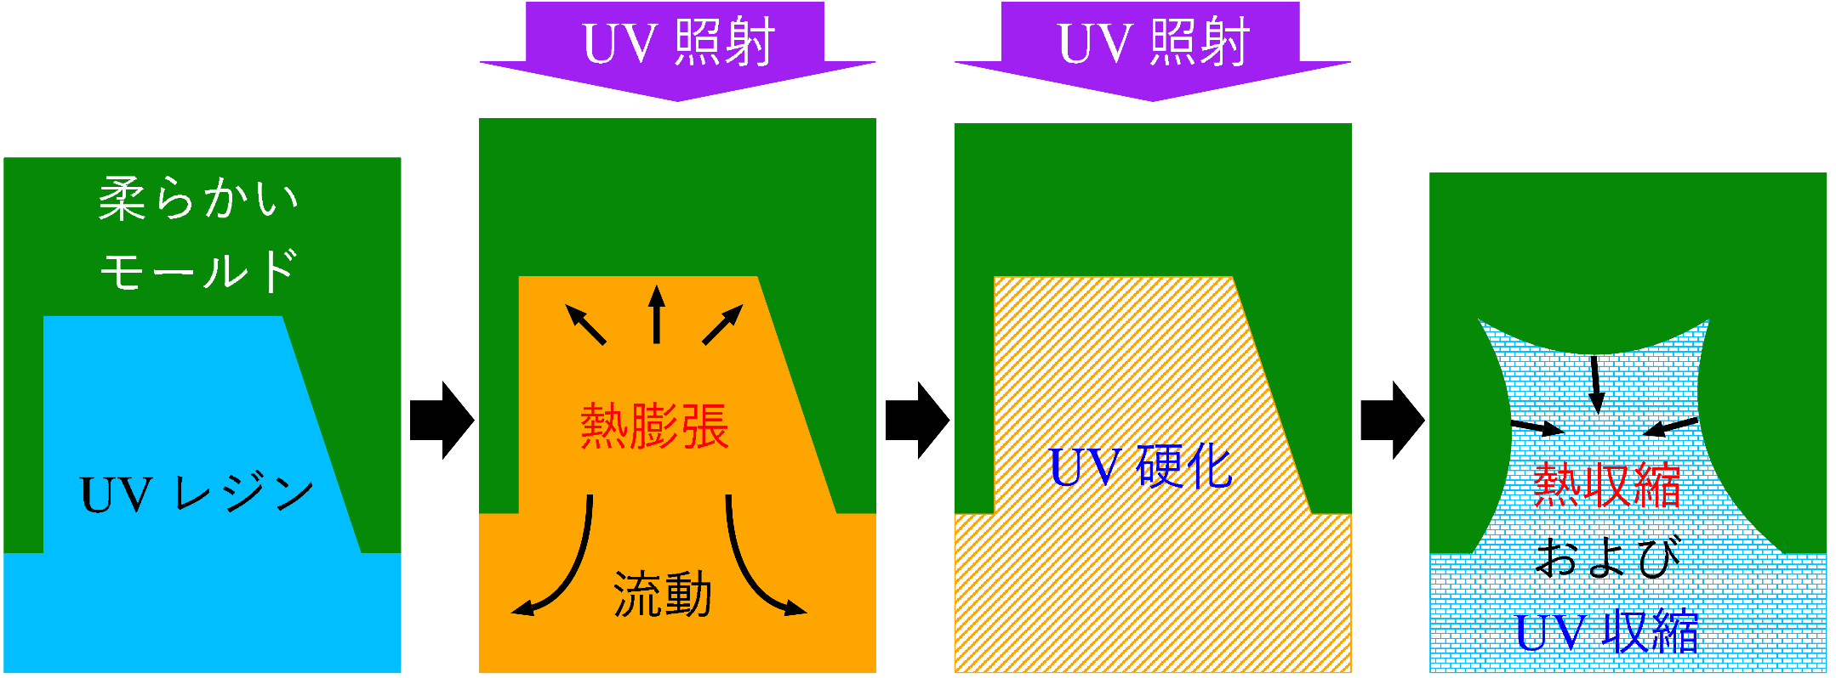
問題点２
問題点１に加えて，反応熱による熱変形が無視できない場合，より大幅な表面湾曲が生じてしまう．
実際，カチオン系UVレジンの中には，数％UV収縮＋数％の熱変形を起こす物があり，表面湾曲は相当に大きくなってしまう．
UV収縮＋熱変形による表面湾曲の発生メカニズム

Slide 5
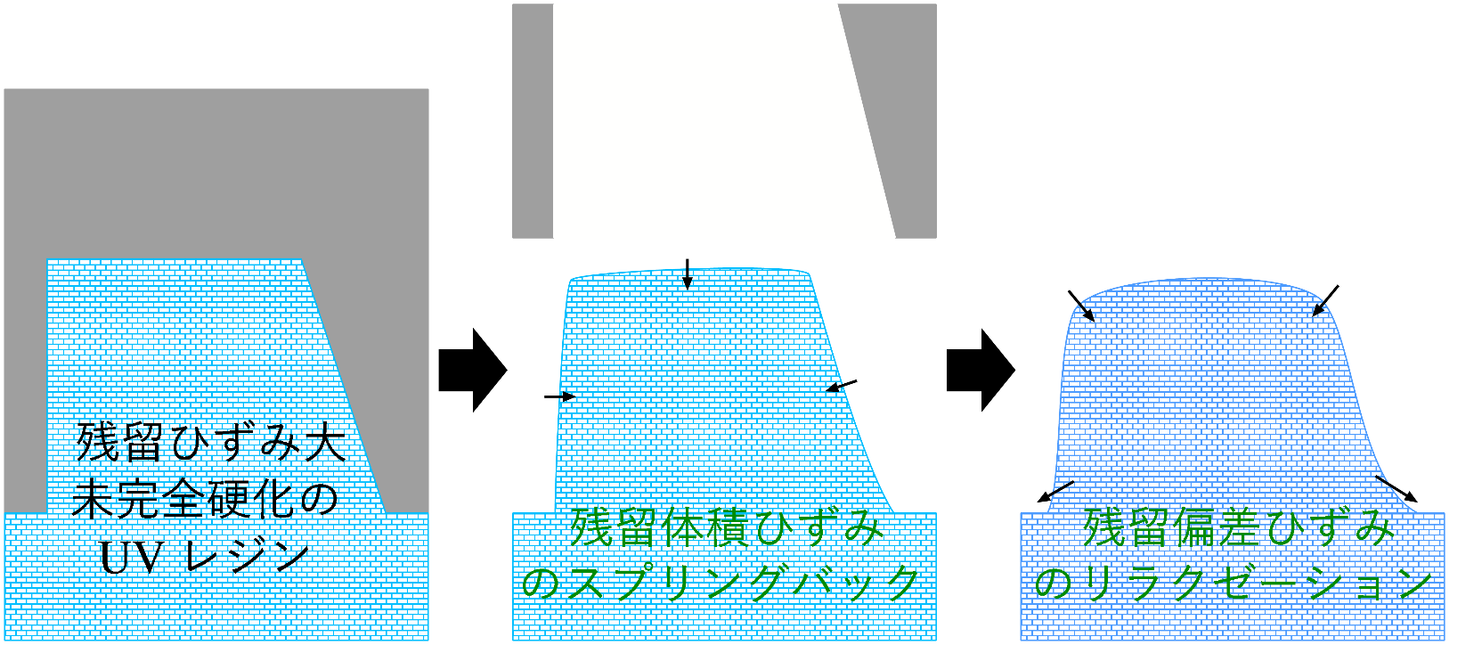
問題点３
さらに，下記の様な場合，スプリングバックとリラクゼーションの影響により最終的な表面がさらに湾曲し得る．
離型前のUVレジンに大きな残留ひずみがあった．
離型のタイミングを早くし過ぎた．
スプリングバックとリラクゼーションは モールドの硬い/柔らかいに関わらず生じ得る．
スプリングバックとリラクゼーションによる表面湾曲の発生メカニズム

Slide 6
問題点（まとめ）
「柔らかいモールド」と「反応熱の大きいUVレジン」を用いて 「高スループット製造」を試みると，
UV収縮
熱変形
スプリングバックとリラクゼーション
の３つの影響により転写誤差が生じる．
※注※
上記以外にも充填不良，硬化不良，離型不良など様々な転写誤差要因がありますが，本研究では上記３つのみを考慮します．
連続体近似が成り立つ範囲を対象としており，分子動力学が必要なサイズ（ザックリ100 nm未満）は対象外です．
これらの現象を数値解析で予測したいが， UVインプリントの転写誤差（≒変形）を再現する 数値モデリング手法が確立されていない．

Slide 7
研究目的
UV収縮や熱変形等の影響を考慮した UVインプリントの変形解析手法の確立
発表目次：
着想（提案手法の基本アイデアの紹介）
実験（UVレジンの機械的特性の測定結果の紹介）
手法（提案手法の概要と物性同定結果の紹介）
結果と考察（マイクロミラーアレイを例に検証結果の紹介）
まとめ

Slide 8
着想

Slide 9
類似の既存手法
UVインプリントと似たプロセス「熱インプリント」の数値モデリング手法は既に提案されている．
熱インプリントの数値モデリング手法
樹脂は熱粘弾性構成モデル
熱変形：熱膨張係数
せん断挙動：粘弾性体 （一般化Maxwellモデル）
温度依存性：時間-温度換算則 （WLF則）
大変形有限要素法(FEM)で解析．
熱インプリント解析例
本研究の着想
同様のアプローチでUVインプリント解析も 実現できるのではないか？

Slide 10
提案手法の基本アイデア
UVレジンの数値モデリングにおける最大の難所： 液体から固体への相変化を含む現象である．
相変化は正面から捉えず，硬化前のUVレジンは流体ではなく 究極に柔らかい熱粘弾性体（固体）であると考える．
熱インプリントの熱可塑性樹脂とのアナロジーに着目:
UV反応進行 $⟹$ 温度低下
UV硬化 $⟹$ 冷却固化
UV収縮 $⟹$ 冷却収縮
仮想的に冷やすため，「仮想温度」の概念を導入する．
← UVレジンを「仮想的に冷やす」 と考える．
熱インプリントの数値モデリング手法に帰着．

Slide 11
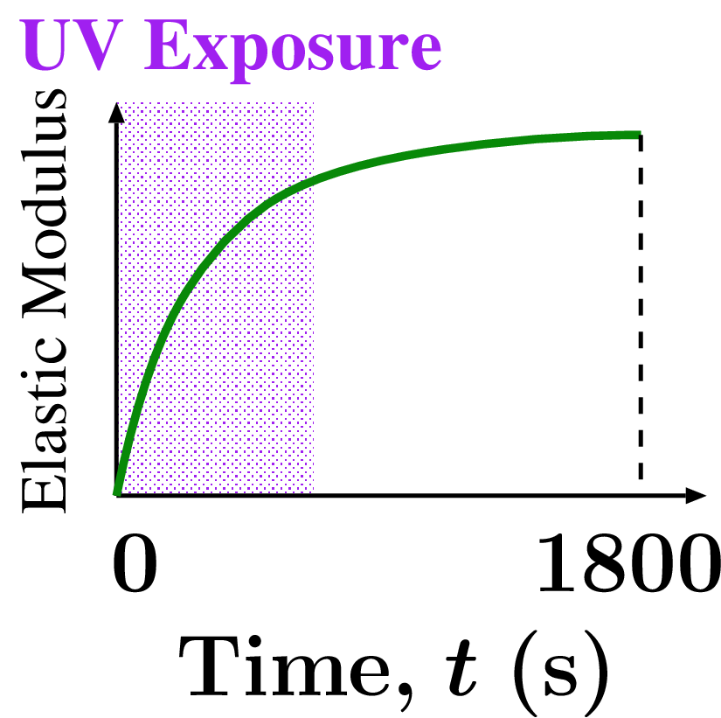
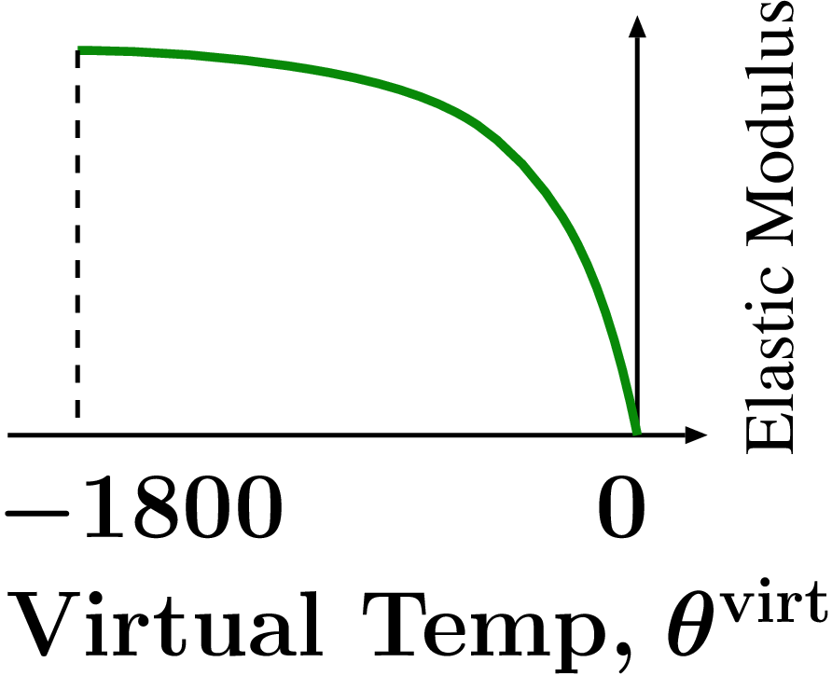
仮想温度を用いた現象の置き換え
「UV反応進行⇒温度低下」の置き換え UVレジンを仮想的に冷やすため，硬化進行の尺度として仮想温度$θ^{virt}$というパラメータ（ただし，$θ^{virt}(t)$は単調減少）を導入．
「UV硬化⇒冷却固化」の置き換え（$θ^{virt}(t)=−t$ の場合）
硬
硬
柔
柔
仮想温度
$$θ^{virt}$$
UV反応の進行
仮想的な冷却
UV硬化
冷却固化

Slide 12
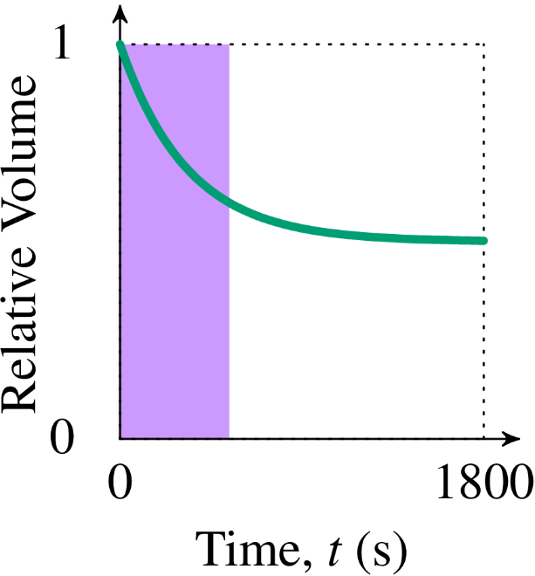
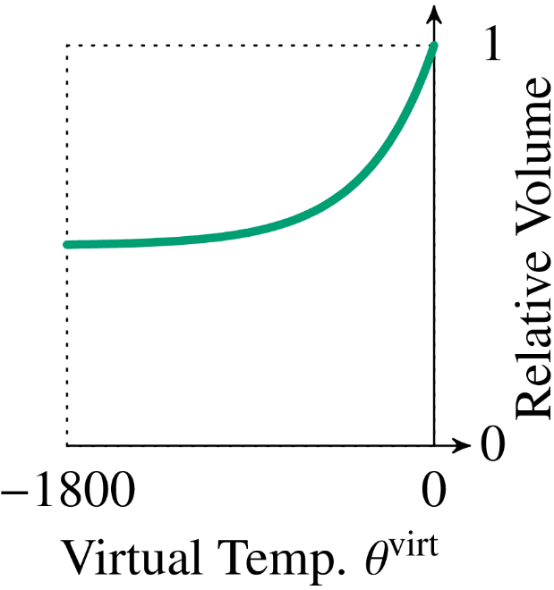
仮想温度を用いた現象の置き換え（続き）
「UV収縮⇒冷却収縮」の置き換え
※注※
仮想温度はあくまで仮想的な量であり，単位は無く，-273以下の値も取りうる．
UV Exposure
縮
縮
仮想温度
$$θ^{virt}$$
UV反応の進行
仮想的な冷却
UV硬化
冷却収縮

Slide 13
実験

Slide 14
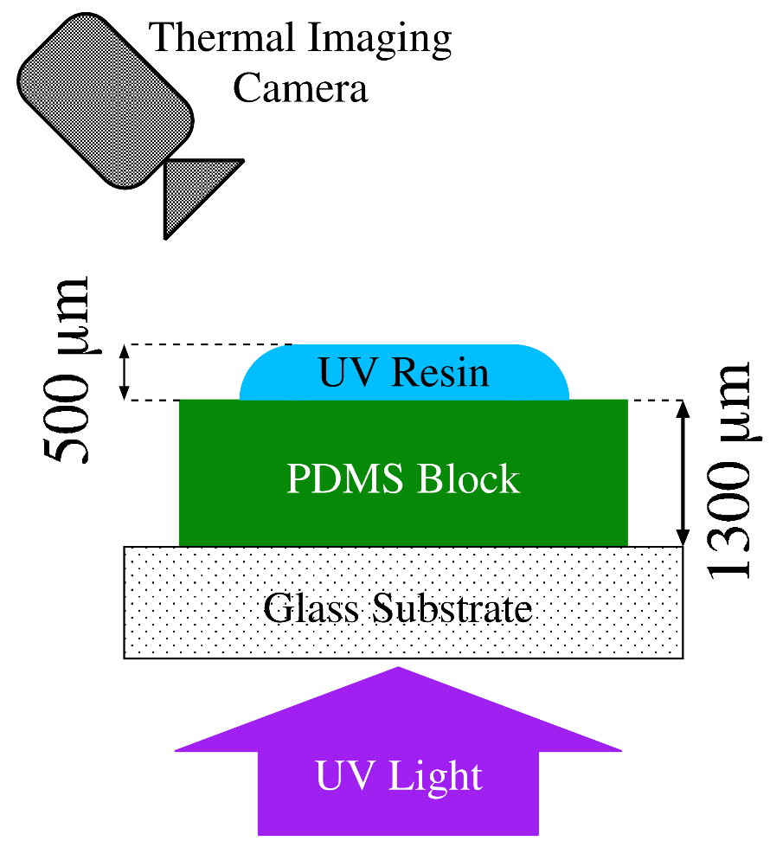
レジン温度測定実験
概要
ガラス基板の上にPDMSブロック を載せ，その上にUVレジンを滴下．
下面側からUV光を照射．
上面側からサーモグラフィーで 撮影し，温度を測定．
UVレジンやブロックの材質と厚さ， UV光源の波長・強度・照射時間等は 検証用ミラーアレイの実成形と同一．
カチオン重合型UVレジン
ヤング率 5 MPaの硬質PDMS
365 nmの単色UV-LED面光源
50 mW/cm²で30秒照射．
Intensity
0 30 time (s)

Slide 15
レジン温度測定実験
温度撮影結果の一例（300 mW/cm²で30秒照射）
150 $°C$
~ 20 mm
25 $°C$
照射開始から約６秒後に最高温度(150℃超)に達し， 徐々に室温に戻ってゆく様子が見て取れる．

Slide 16
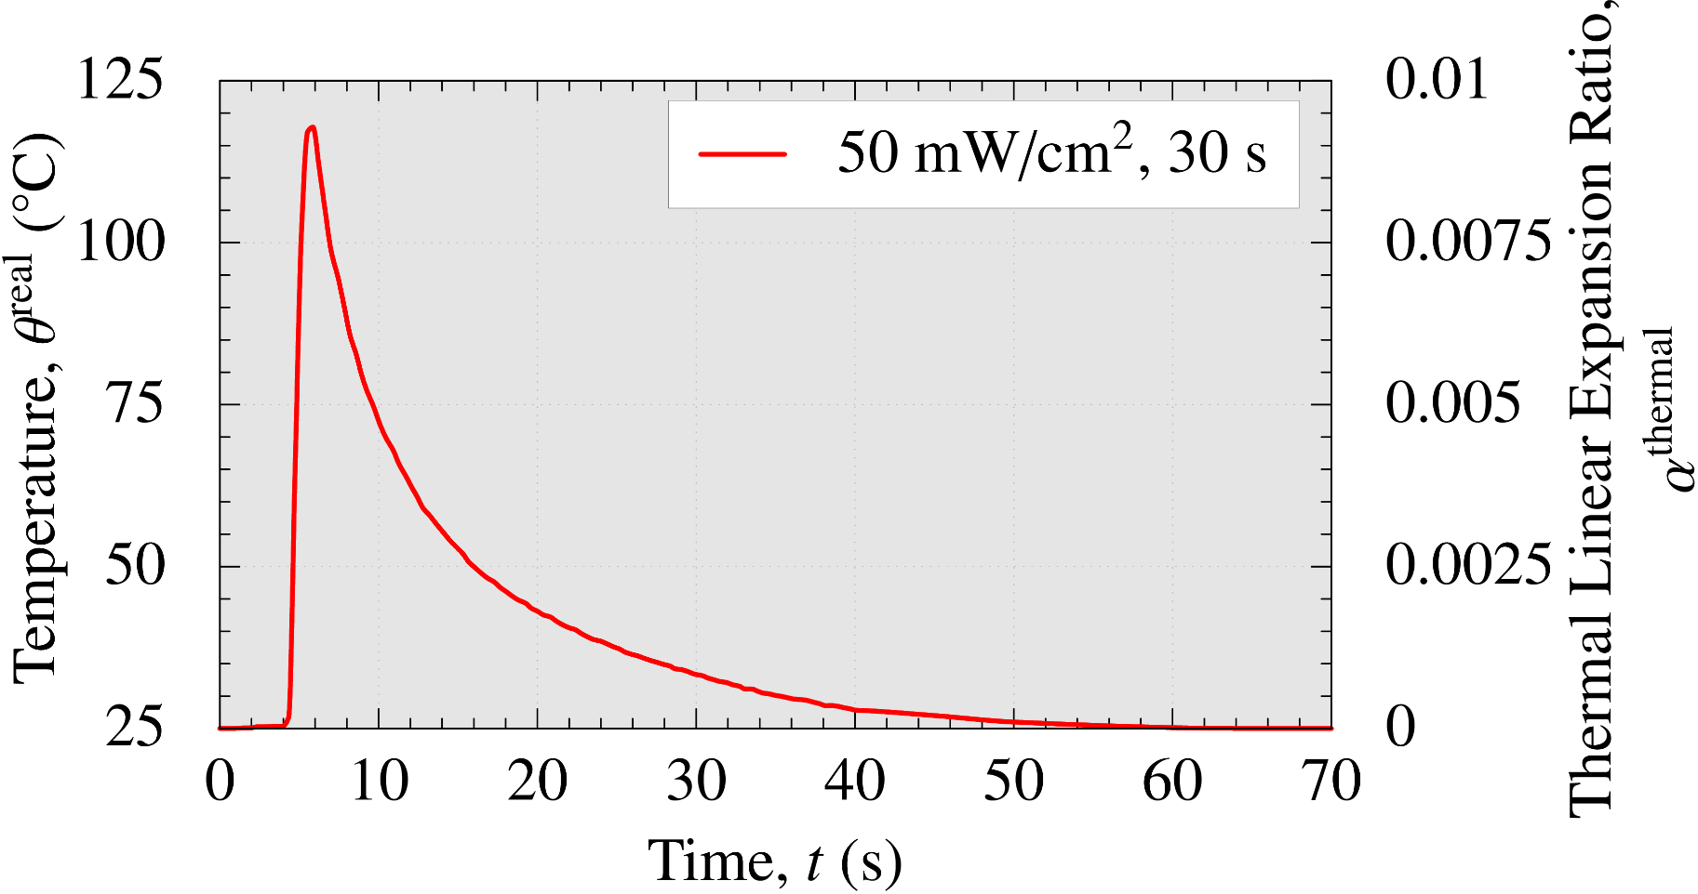
レジン温度測定実験
温度と線熱膨張の時刻歴（50 mW/cm²で30秒照射）
※別実験より，線熱膨張係数が$1.0×10^{−4}$ [1/K]であることを利用．
※注※ 一般的なUVレジンの温度上昇はもっと小さい．
100 K弱の温度上昇により，照射から約6秒後に1％弱の 線熱膨張（体積膨張で3％弱）を起こしている．

Slide 17
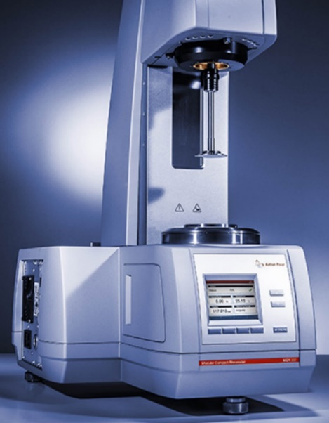
UV収縮/複素せん断弾性率測定実験
概要
回転型動的粘弾性試験（レオメーター試験）
UVレジンにUV光を照射しながら 微小回転振動を与える．
ギャップ長さの変化から，UV収縮 の時間変化も測定．
温度と回転振動数を様々に変化 させて複素せん断弾性率の時間 変化を測定．
レジン温度は温調と金属製ロッド により一定に保たれる．
UV照射条件は実成形と同一 （50 mW/cm²で30秒照射）．
UV照射が終わっても「暗硬化」 により硬化および収縮が継続 する点に注意．
Small Rotational Oscillation
Cylinder
Rod
Follow
Gap
Change
UV Resin
Gap
Anton Paar MCR series
https://www.anton-paar.com/corp-en/products/details/rheometer-mcr-102-302-502/
Glass Plate
UV Light
Intensity
0 30 time (s)

Slide 18
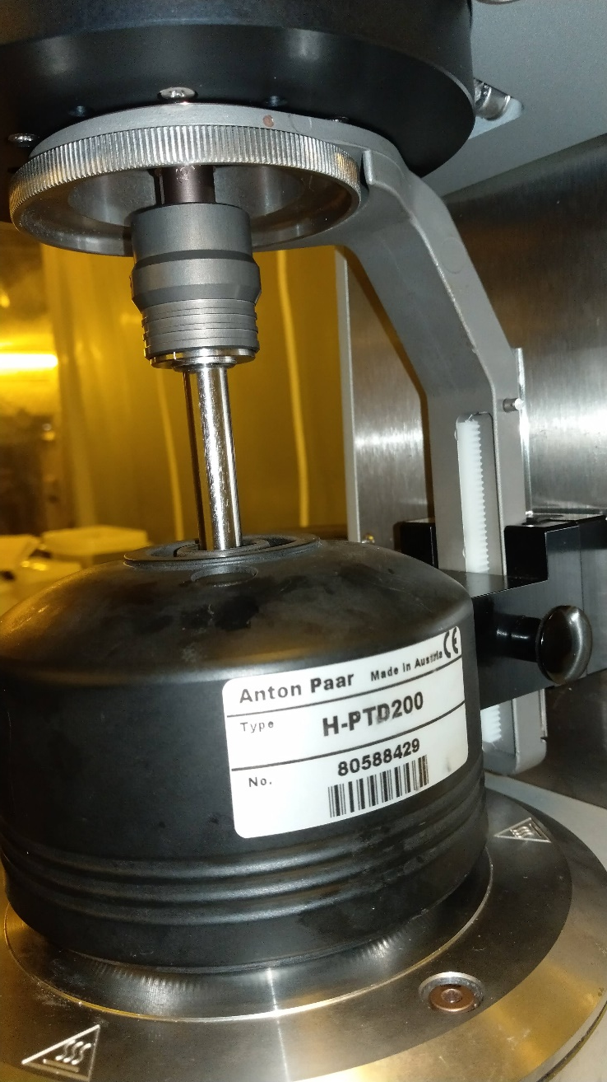
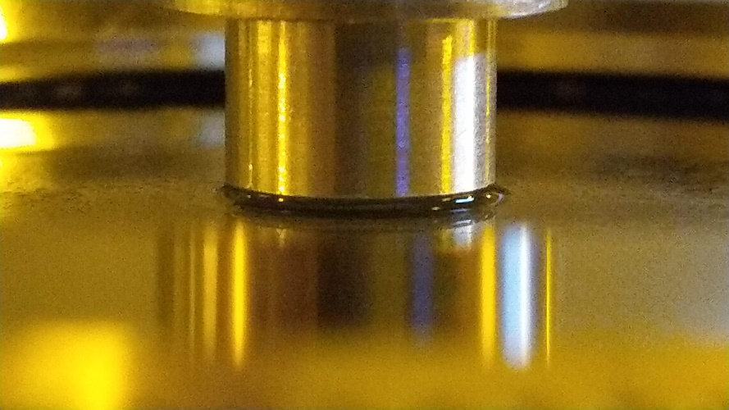
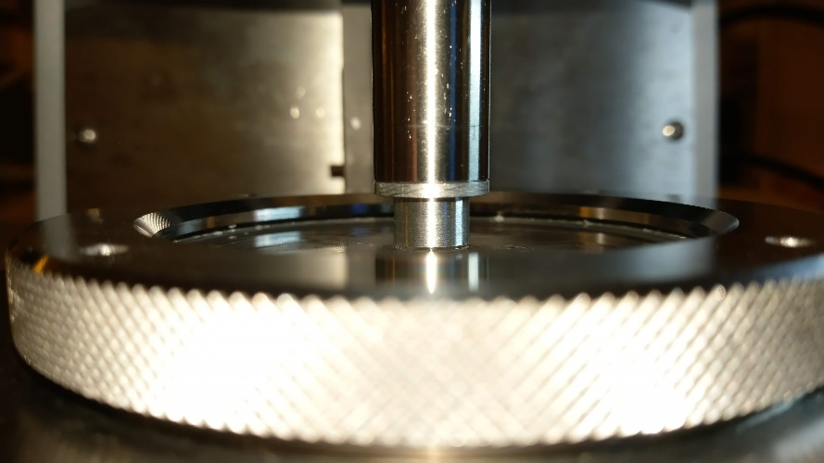
UV収縮/複素せん断弾性率測定実験
写真（金属製ロッドとUVレジン）
ガラス板にUVレジンを滴下．
金属製ロッドを下ろし，余分なUVレジンを拭き取り， ガラス板との間にUVレジンの薄膜(0.5 mm)を作成．
試験は温調用カバーをセットした状態で実施．
8 mm
温調用カバー
スチールロッド
先端アルミ パーツ

Slide 19
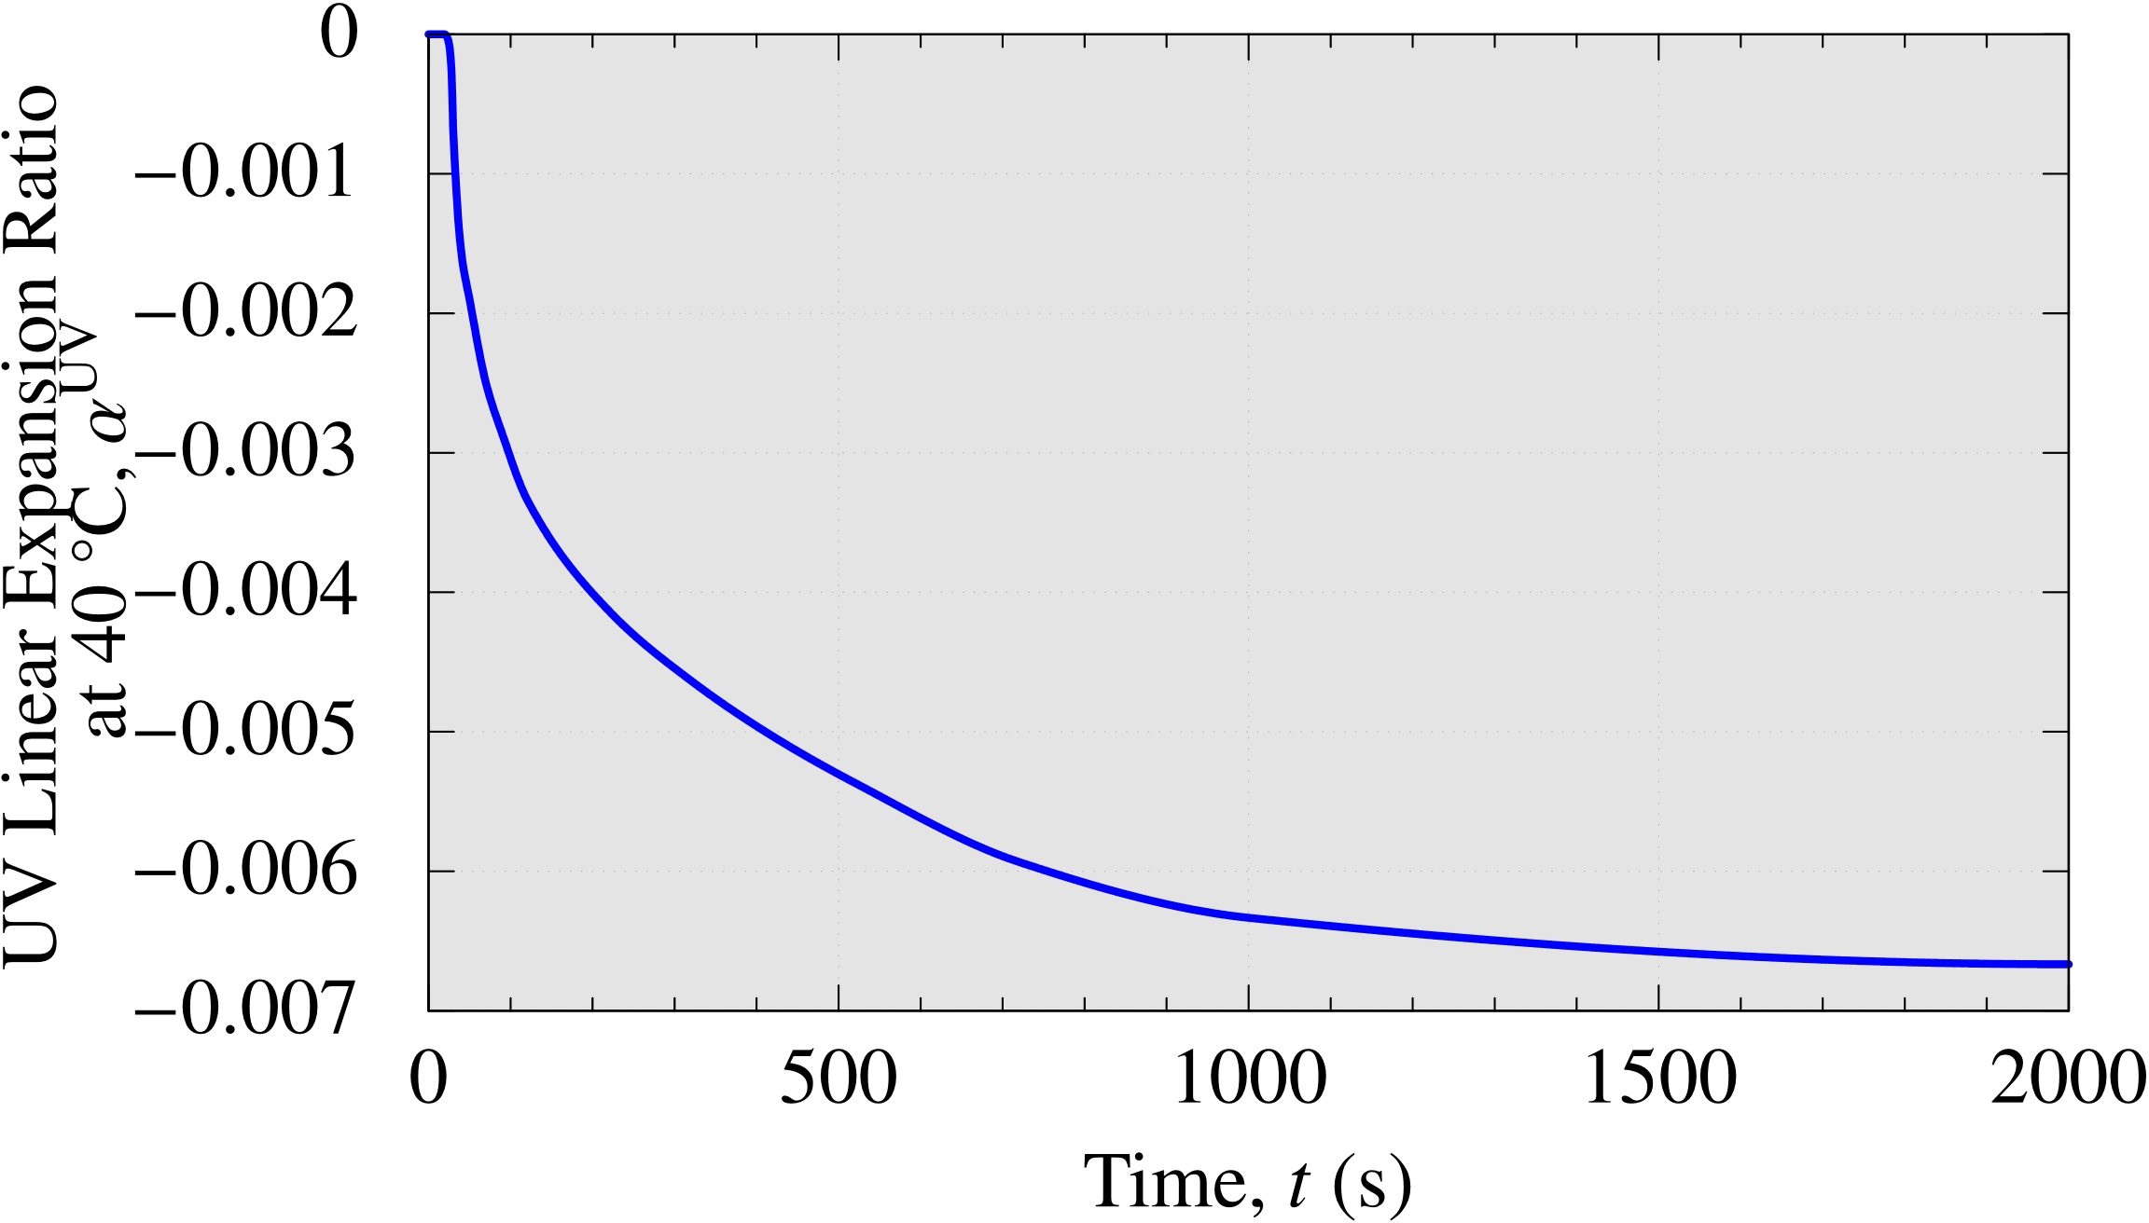
UV収縮/複素せん断弾性率測定実験
UV収縮の測定結果（温度は40℃固定，振動数非依存）
※注※ 一般的なUVレジンの収縮はもっと大きい．
最終的に約0.7％のUV線収縮（体積収縮で約2％）を起こしている．

Slide 20
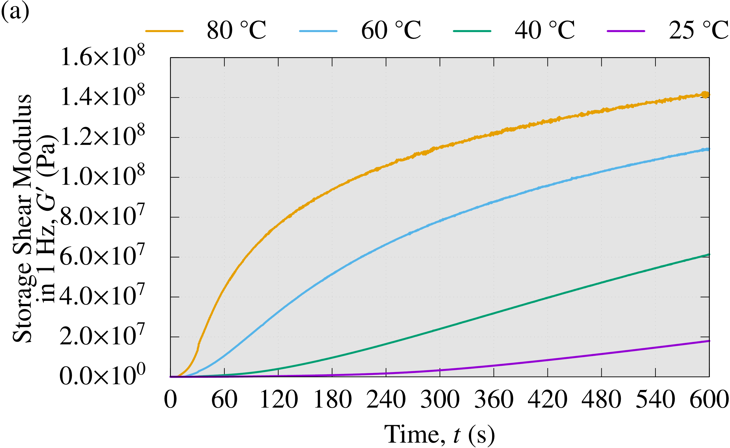
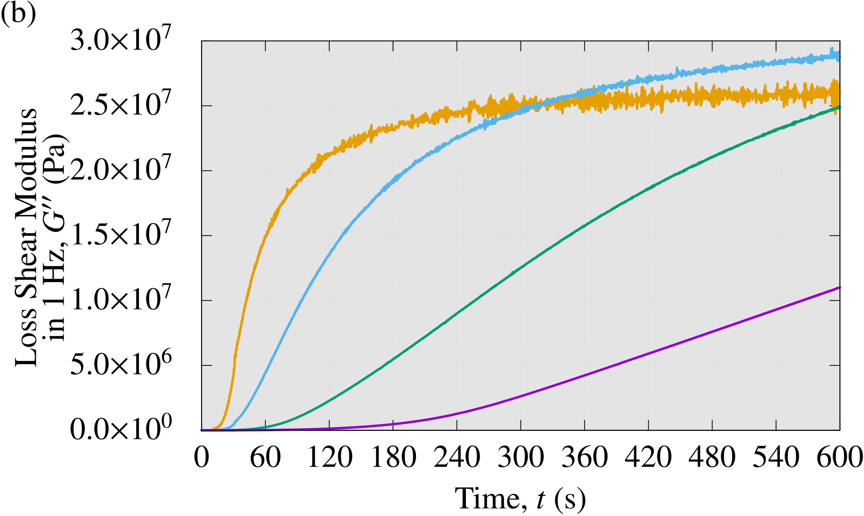
UV収縮/複素せん断弾性率測定実験
様々な温度での複素せん断弾性率測定結果（振動数は1 Hz固定）
左図：貯蔵弾性率$G′$，右図：損失弾性率$G′′$
正弦波の強制変位を与えると 荷重の位相が遅れる． 貯蔵弾性率が硬さを意味し， 損失弾性率が粘さを意味する．
温度が上がると，早く硬化する様子が見て取れる．
$⟹$ 温度依存の反応速度定数を同定出来そう．

Slide 21
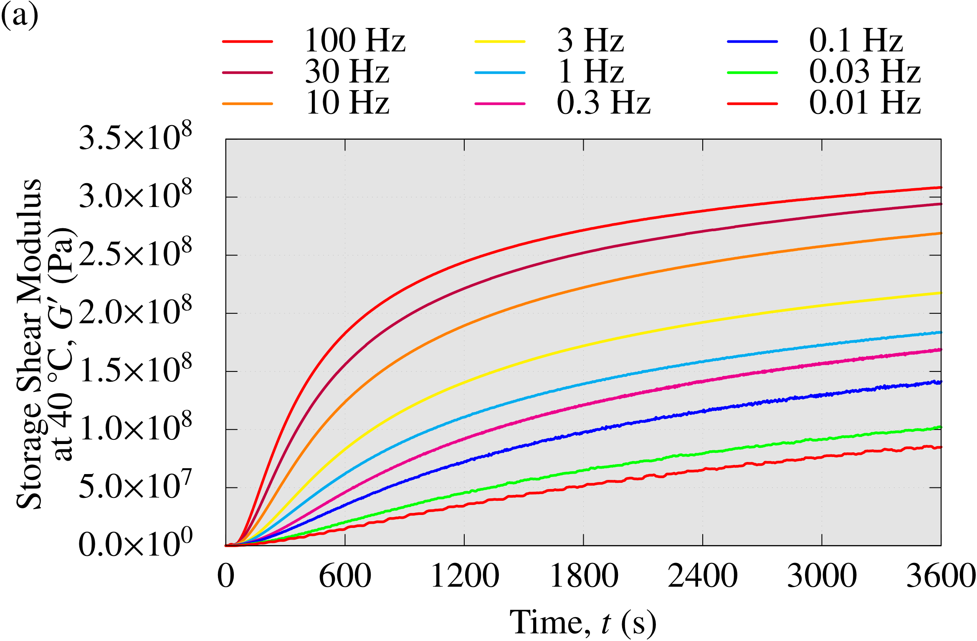
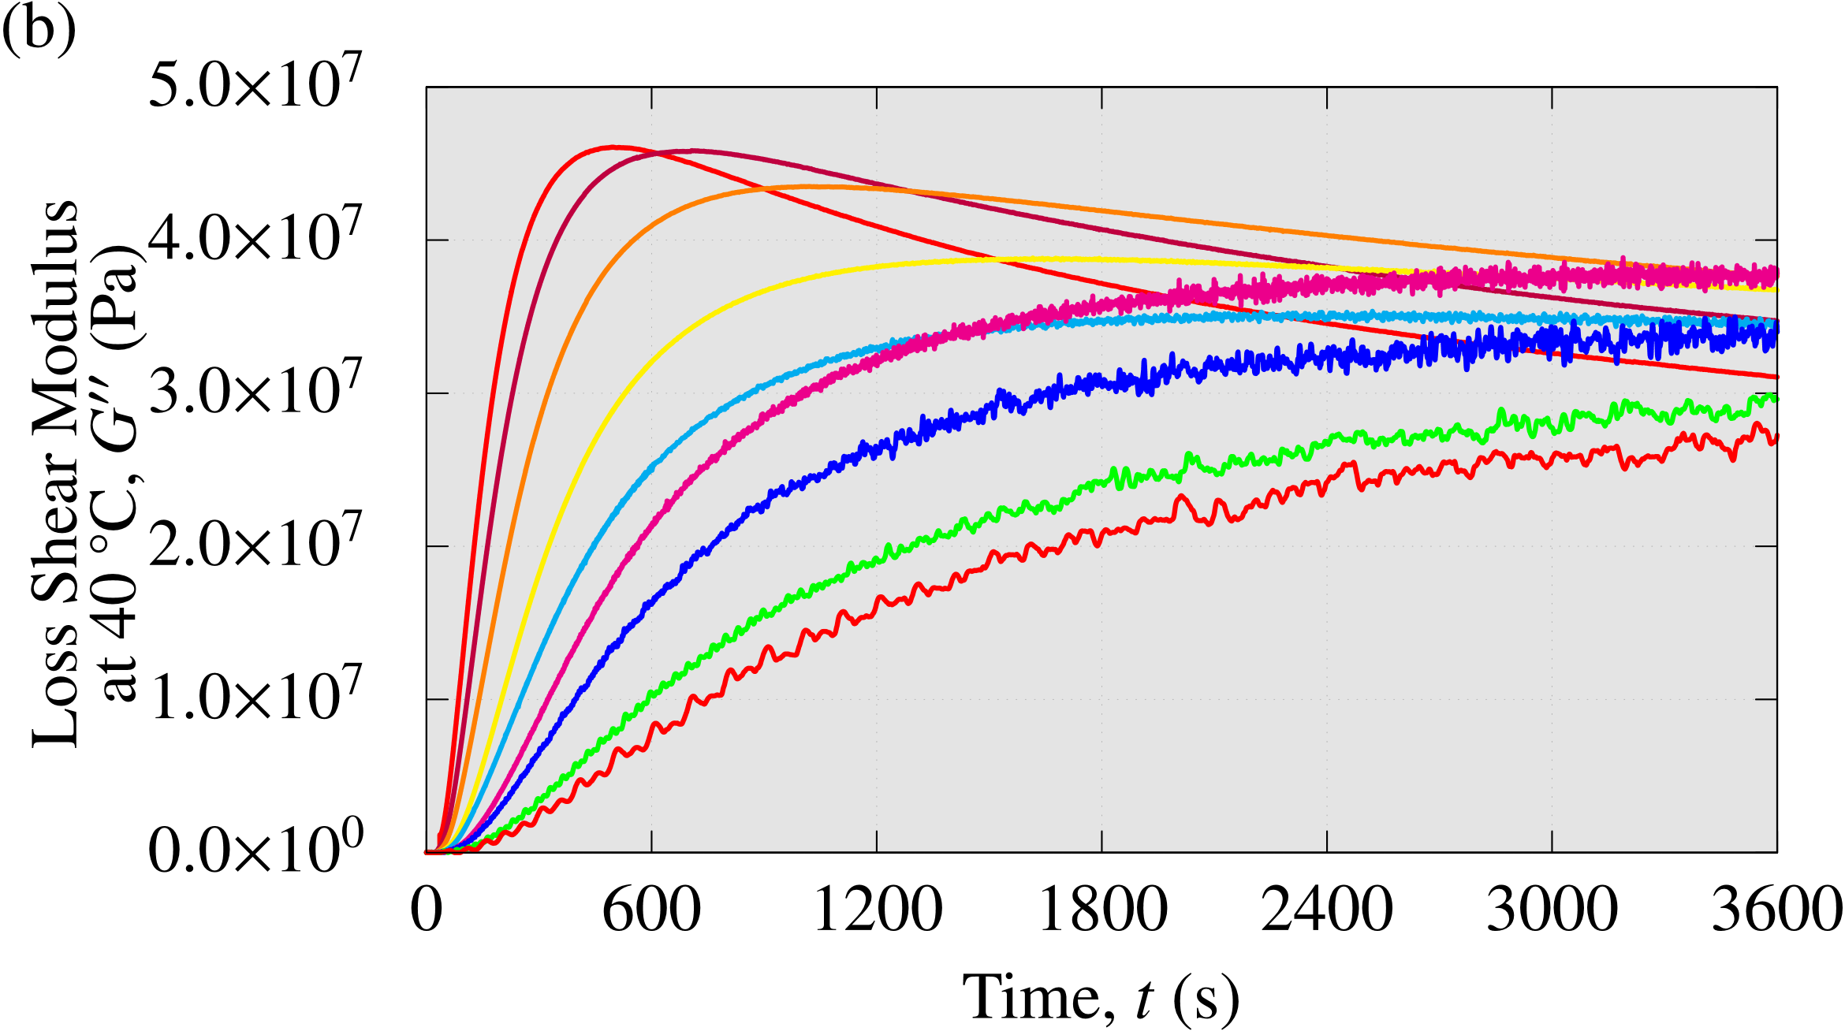
UV収縮/複素せん断弾性率測定実験
様々な振動数での複素せん断弾性率測定結果（温度は40℃固定）
左図：貯蔵弾性率$G′$，右図：損失弾性率$G′′$
振動数が上がると，貯蔵弾性率が大きくなる様子が見て取れる． $⟹$ 一般化MaxwellモデルのProny級数および 時間-(仮想)温度換算則を同定出来そう．

Slide 22
手法

Slide 23
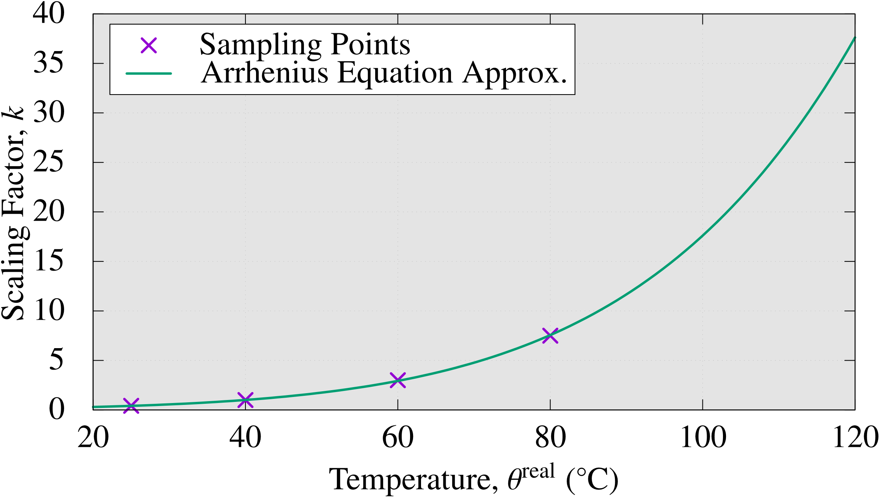
アレニウス定数の同定
先述の様々な温度での複素せん断 弾性率の時間変化図（右図）から， 反応速度定数$k(θ^{real})$が同定できる． ただし，40℃を基準温度($k=1$)とした．
反応速度論に基づき，アレニウスの式 でフィッティングし，アレニウス定数($C_{1}, C_{2}$) を求める．
$$k\left(θ^{real}\right)=C_{1} exp\left(−C_{2}/(θ^{real}+273.15)\right)$$

Slide 24
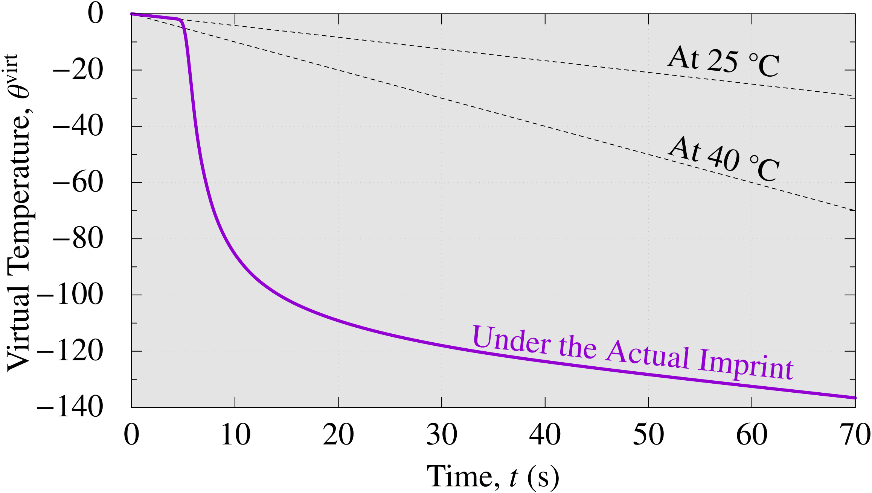
仮想温度時刻歴の設定
UV照射前($t≤0$)の仮想温度$θ^{virt}$をゼロとする．
基準温度（40℃）下の仮想温度時刻歴を$θ^{virt}(t)=−t$と置く．
UV照射後はその瞬間の反応速度$k(t)$に従って次式の通り$θ^{virt}(t)$を 単調減少させる．これがUV硬化反応の進行度を表す．
$$θ^{virt}\left(t\right)≡\int_{0}^{t}{−k\left(θ^{real}\left(t\right)\right) dt}$$
前
左の曲線を 樹脂温度の テーブル データとして 与える．
後

Slide 25
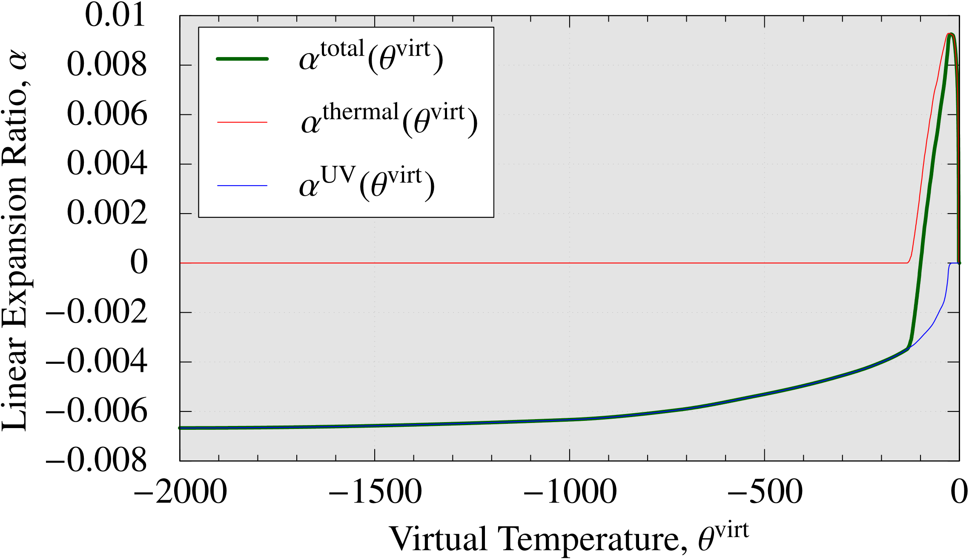
仮想温度依存の膨張率の同定
先述の時間依存の熱変形およびUV収縮のグラフを仮想温度依存の形に変換する．つまり，横軸を時間$t$から仮想温度$θ^{virt}$に変換する．
両者を合算したものが仮想温度依存のトータル膨張率となる． $⟹$ 熱変形とUV収縮を同時に考慮できる．
$$α^{total}≡α^{thermal}+α^{UV}$$
左の曲線を テーブル データで 与える．
熱膨張最大の時点で硬化した場合， 最大で約1.6%の線収縮が起こり得る．
後
前

Slide 26
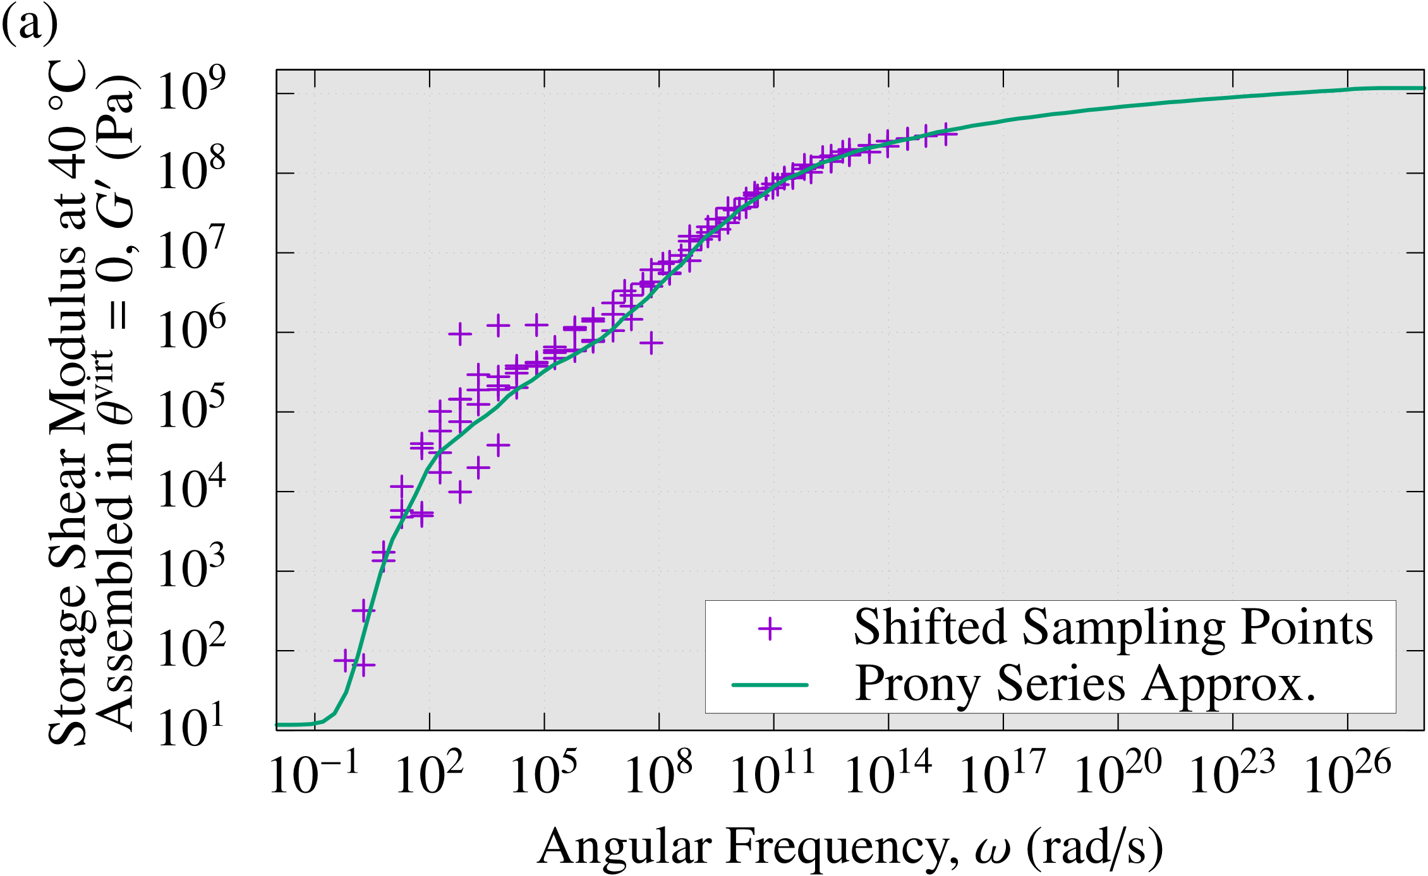
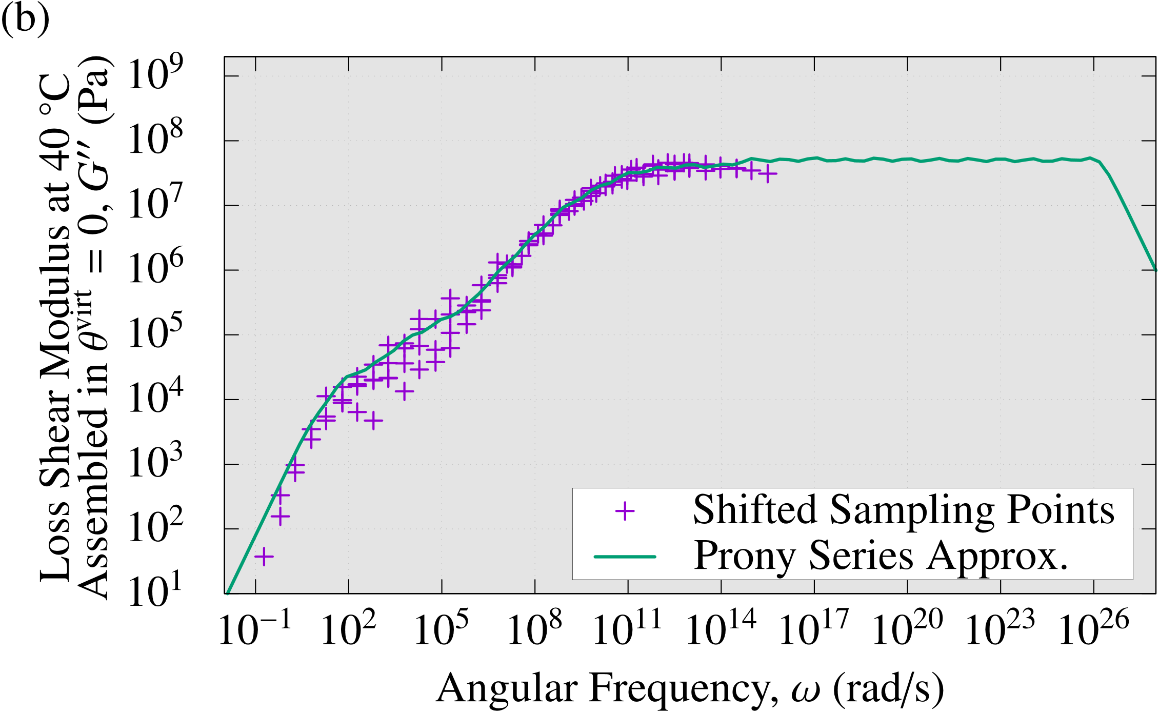
熱粘弾性特性の同定（Prony級数）
基準温度(40℃)下での貯蔵/損失せん断弾性率のマスターカーブをProny級数でフィッティングし，Prony係数($g_{i}$, $τ_{i}$)を同定してUVレジンの粘弾性特性とする．
即時せん断弾性率$G_{0}$および体積弾性率$K$(一定)は完全硬化後のUVレジンを用いて別途測定．
長期せん断弾性率$G_{∞}$は妥当な値（$G_{0}×{10}^{−9}$）に定めた．
$$G^{′}\left(ω\right)=G_{∞}+G_{0}\sum_{i}{\left(g_{i}\frac{ω^{2}τ_{i}^{2}}{1+ω^{2}τ_{i}^{2}}\right)}$$
$$G^{′′}\left(ω\right)=G_{0}\sum_{i}{\left(g_{i}\frac{ωτ_{i}}{1+ω^{2}τ_{i}^{2}}\right)}$$
貯蔵せん断弾性率$G′$
損失せん断弾性率$G′′$

Slide 27
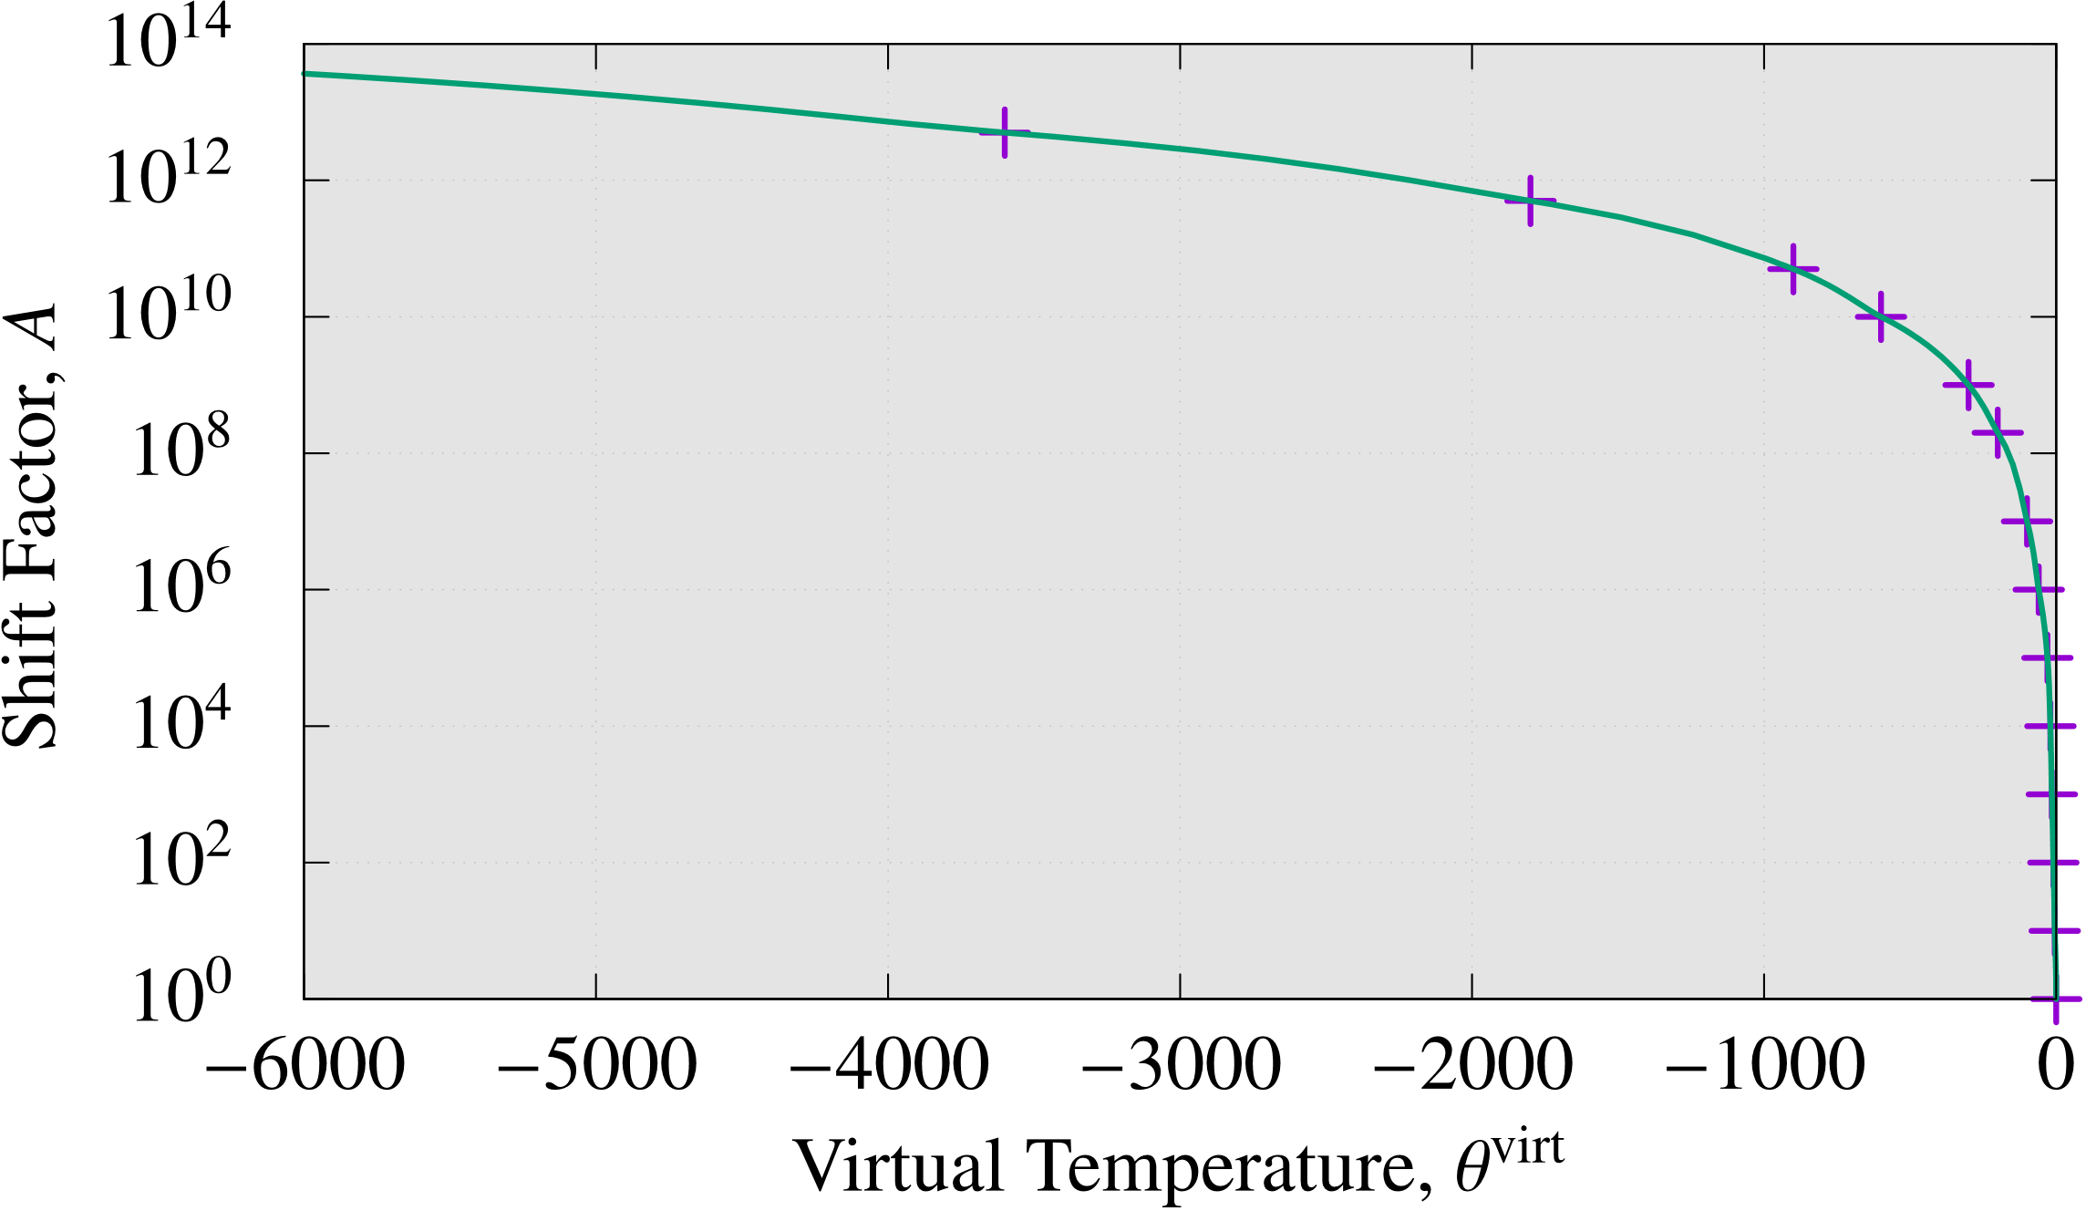
熱粘弾性特性の同定（時間－仮想温度換則）
マスターカーブを作成する過程で得られる時間シフト量をフィッティングすることにより，シフトファクター（時間－仮想温度換算則）を同定し，UVレジンの粘弾性の仮想温度依存特性とする．
上記曲線はWLF則等の理論式には乗らないため，テーブルデータで与える．
後
前
以上により，UVレジンのモデルパラメータ一式が同定された．

Slide 28
結果と考察

Slide 29
マイクロミラーアレイ成形解析
概要
空中ディスプレイ用のマイクロ ミーラーアレイを対象．
繰り返し構造を持つことから， パターン１個のみを解析対象 とし，周囲に周期境界条件を 与える．
パターンにUVレジンが充填され た状態を初期状態とする．
汎用有限要素解析ソフトABAQUS/ Standard 2017を使用．
要素には８節点六面体SRI要素 (C3D8)を使用．
1パターン
数百 μm
マイクロミラーアレイの動作原理
https://shinkachi-portal.smrj.go.jp/en/webmagazine/qriii/

Slide 30
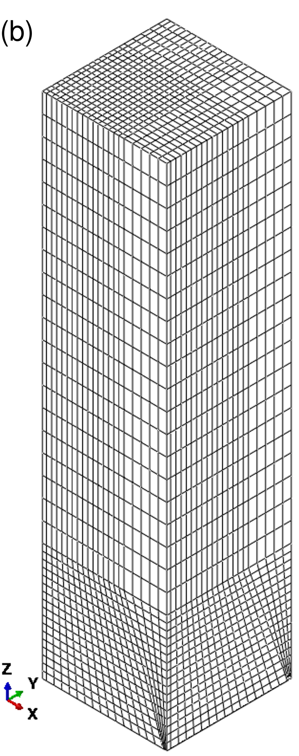
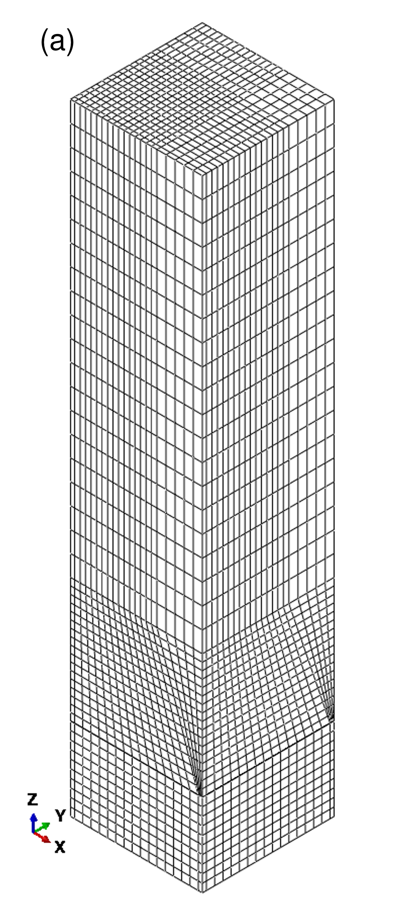
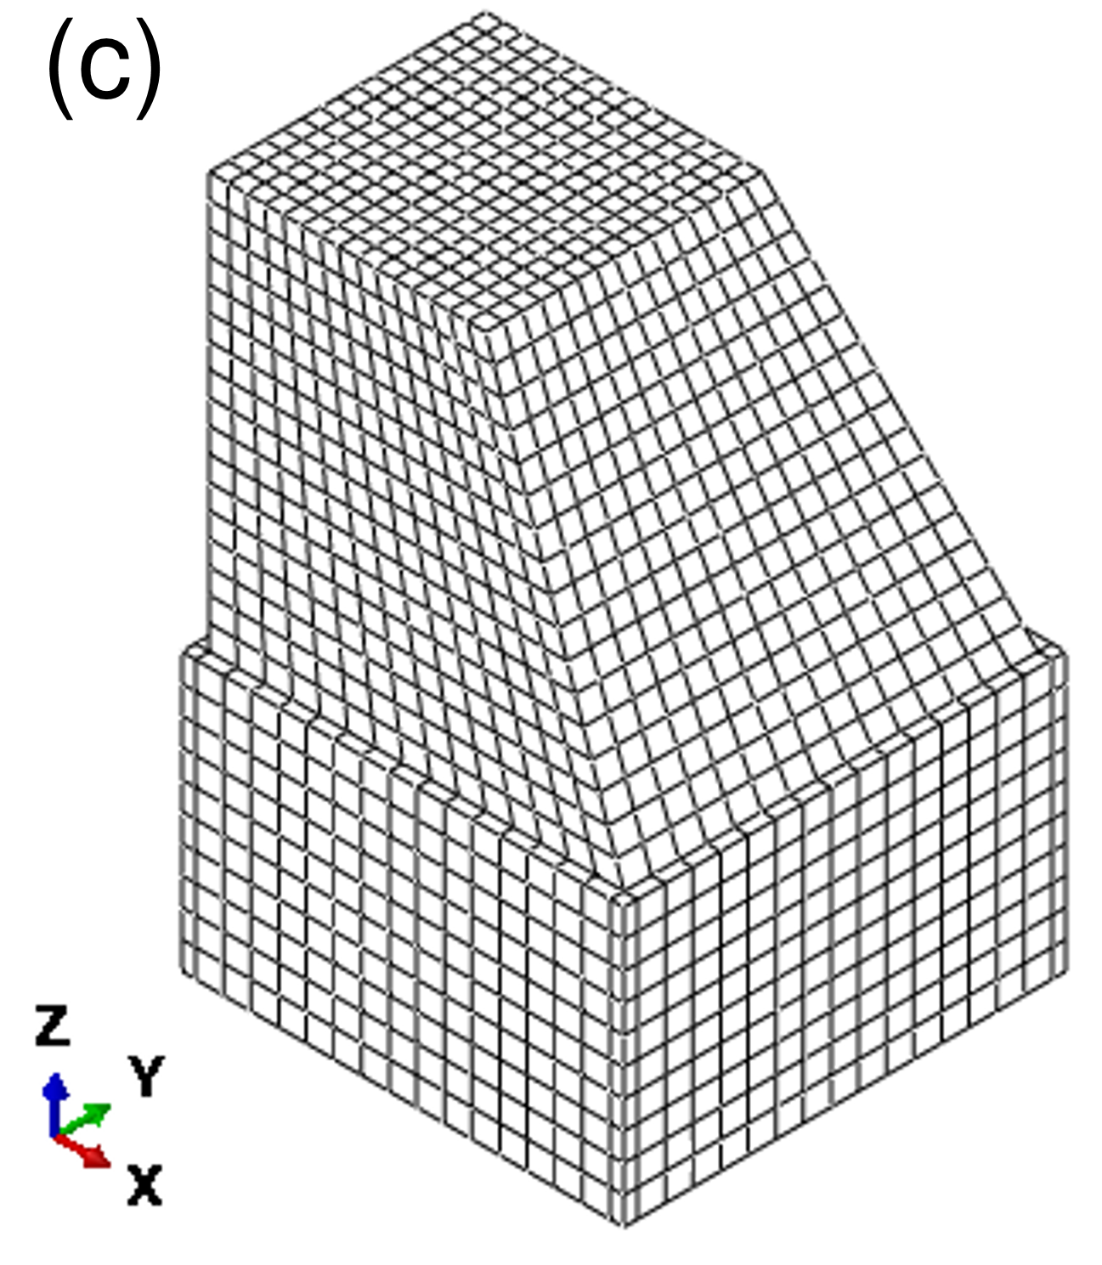
マイクロミラーアレイ成形解析
概要
空中ディスプレイ用のマイクロ ミーラーアレイを対象．
繰り返し構造を持つことから， パターン１個のみを解析対象 とし，周囲に周期境界条件を 与える．
パターンにUVレジンが充填され た状態を初期状態とする．
汎用有限要素解析ソフトABAQUS Standard 2017を使用．
要素には８節点六面体SRI要素 (C3D8)を使用．
モールド部
レジン部
全体図

Slide 31
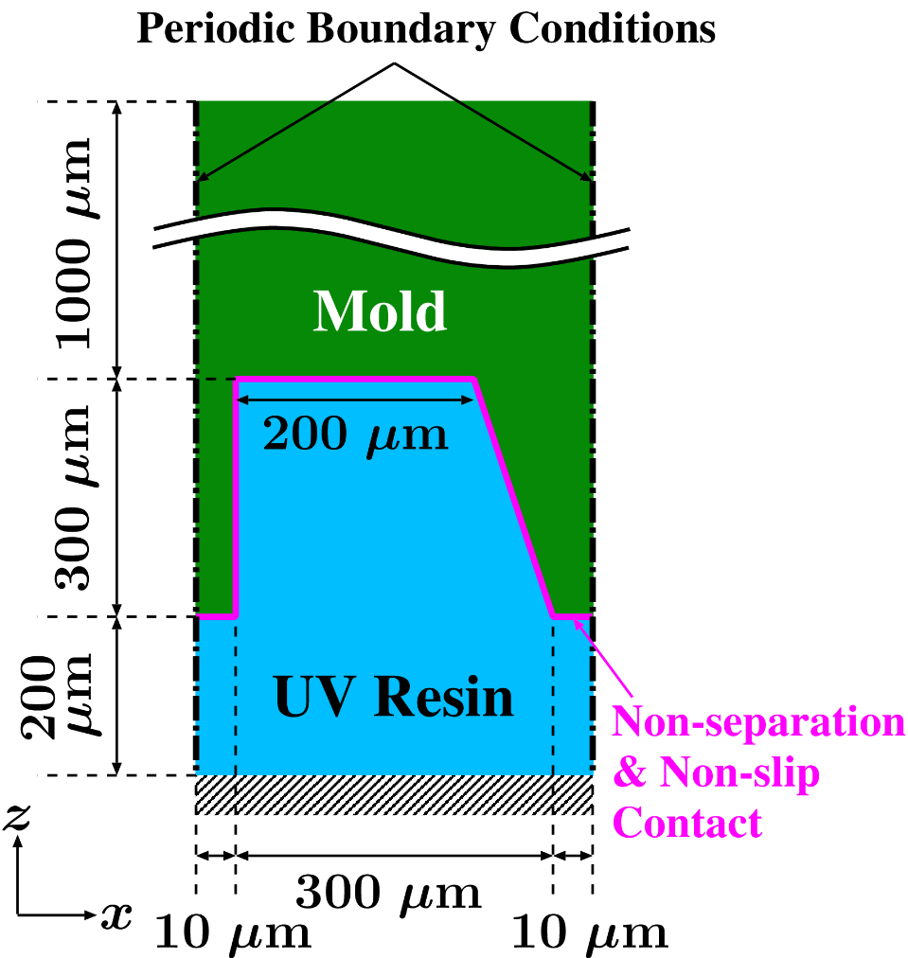
マイクロミラーアレイ成形解析
成形解析のステップ
Step 1: 静止 ($0$ s)
重力を与えた静解析
Step 2: UV硬化/収縮 (500 s)
準静的解析
UVレジンの仮想温度を降下 $θ^{virt}=0→−312$
Step 3: 離型 (10 s)
準静的解析
分離なし・滑りなし接触の除去
モールドを上方へ引き上げ
$θ^{virt}=−312→−316$
Step 4: 暗硬化 (100000 s)
準静的解析
$θ^{virt}=−316→−41164$
2D
断面図
パート | 割り当てる材料特性
モールド | Neo-Hooke超弾性特性
UVレジン | 同定された熱粘弾性特性

Slide 32
解析結果
中央Y断面 における Z方向 変位分布 の時刻歴
下記が確認できる．
周期境界条件が正しく与えられている．
UV照射直後（t = 6 s)に熱膨張した後，徐々に熱＋UV収縮してゆく．
収縮に伴うモールドの変形により湾曲が生じている．
離型直後(t = 500 s)に体積ひずみが短時間にスプリングバックしている．
変形倍率 10倍表示
※注※ 時間の進み方が 一定ではありません．

Slide 33
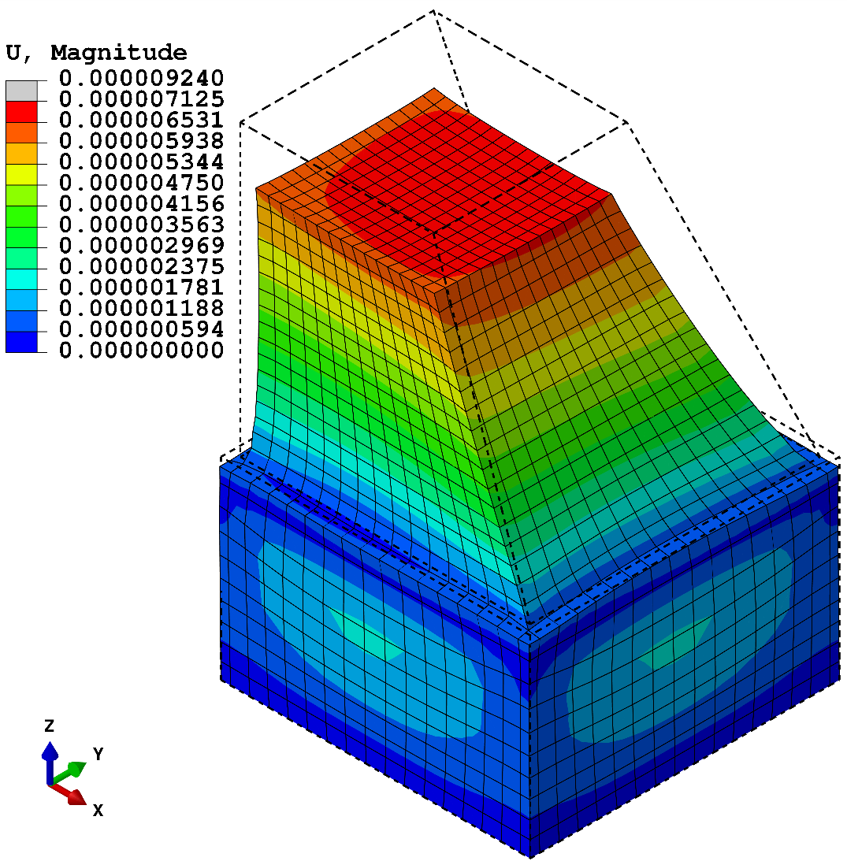
解析結果
最終変形状態
下記が確認できる．
全体的にパターンが小さくなっている．
上面・側面共に収縮・湾曲変形を生じている．
上面の収縮変形は側面よりも大きい． （∵側面は両サイドから引っ張られるが，上面は下方向のみに引っ張られる．）
変形倍率 10倍表示
黒点線は初期形状を表す．

Slide 34
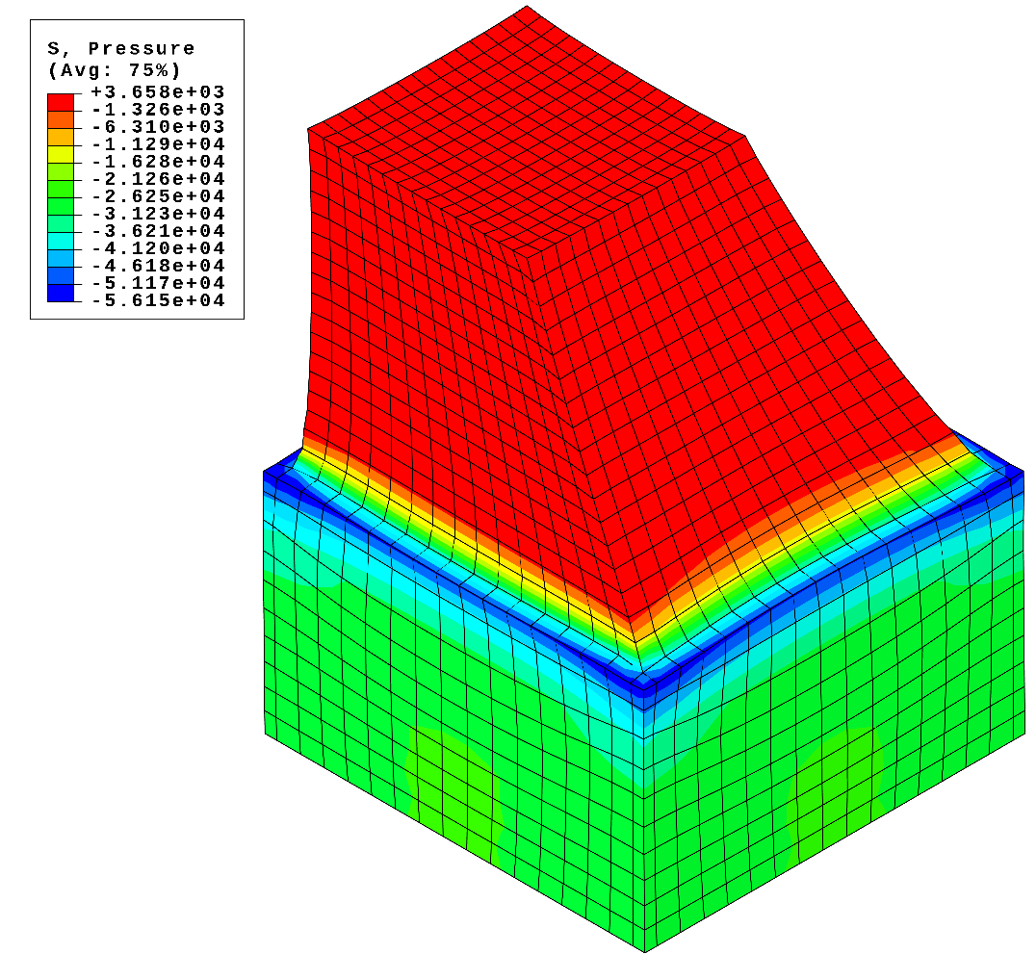
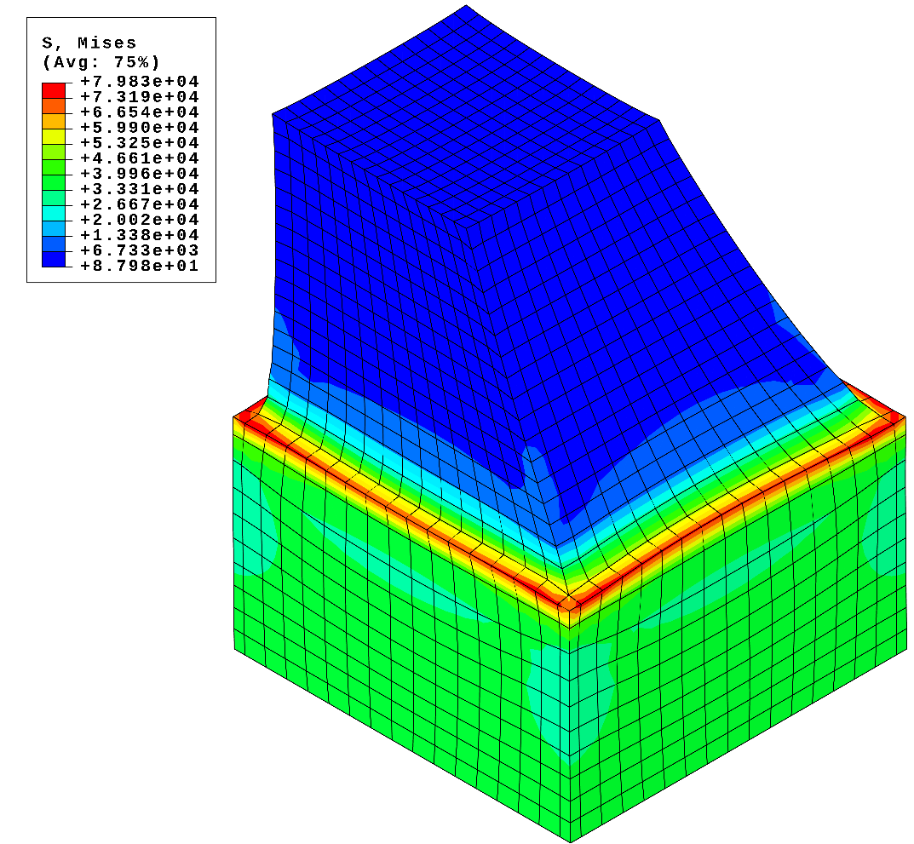
解析結果
変形倍率 10倍表示
最終応力状態
残留する圧力分布（左図）やMises応力分布（右図）なども もちろん表示することが出来る．

Slide 35
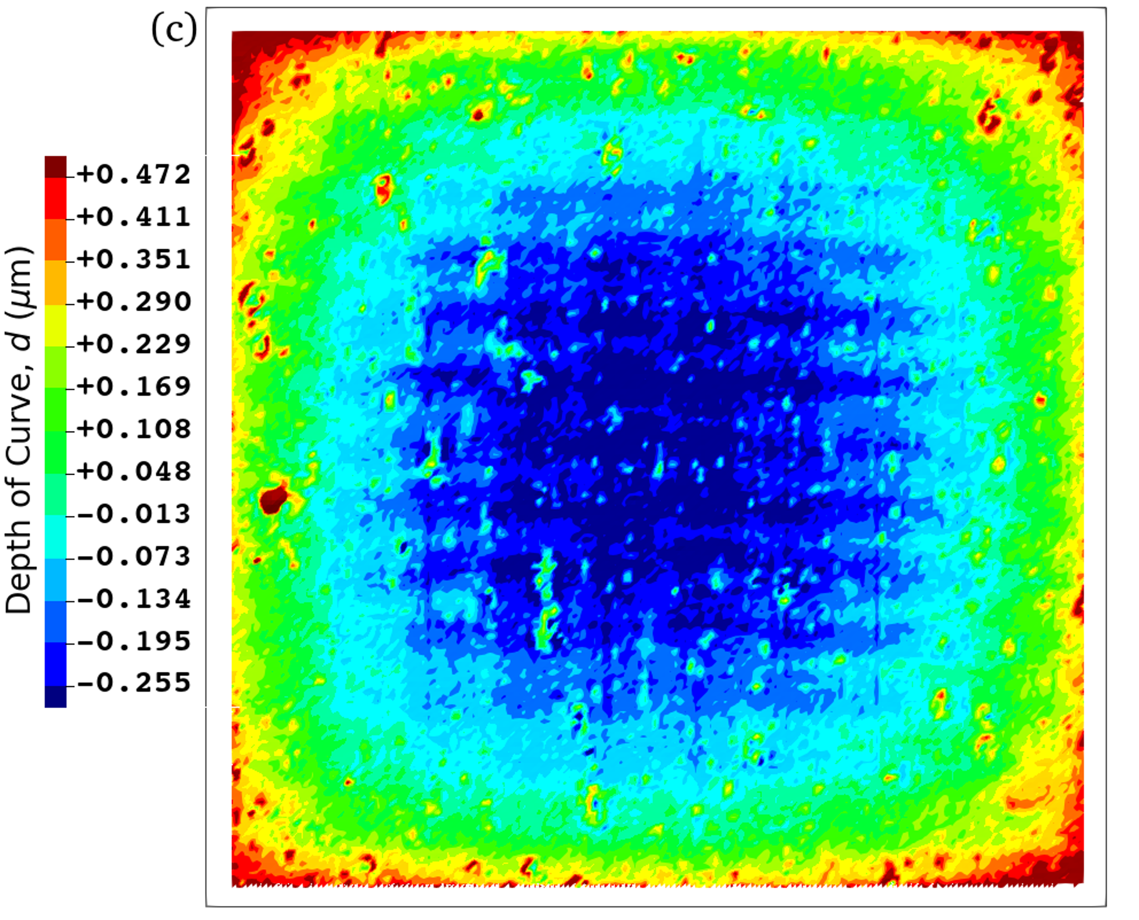
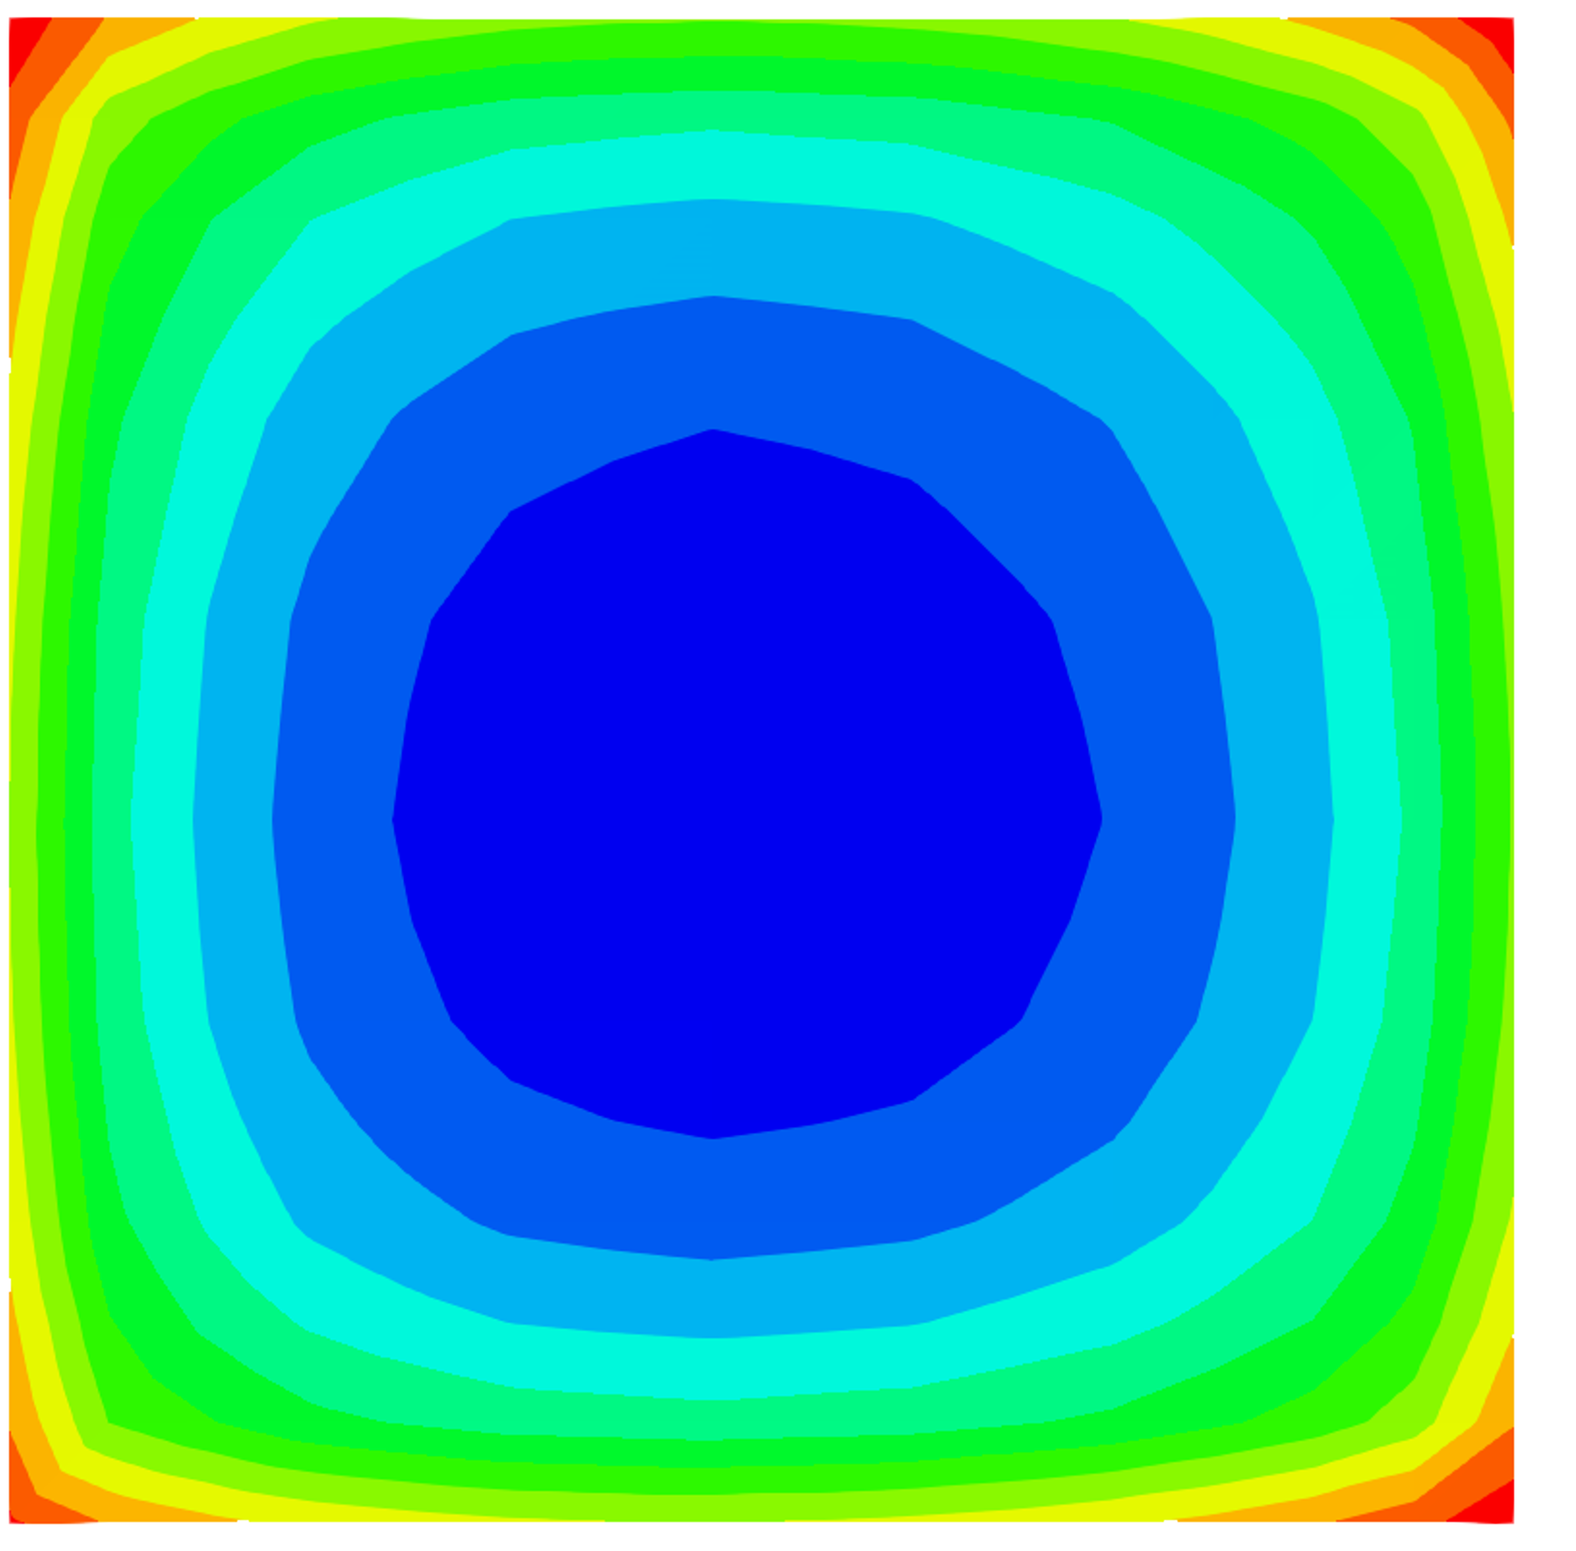
実測と解析結果の比較
パターン上面の湾曲深さ分布比較
200 μm
レーザー顕微鏡の実測
FEM解析結果
両者の湾曲の様子が良く一致している．

Slide 36
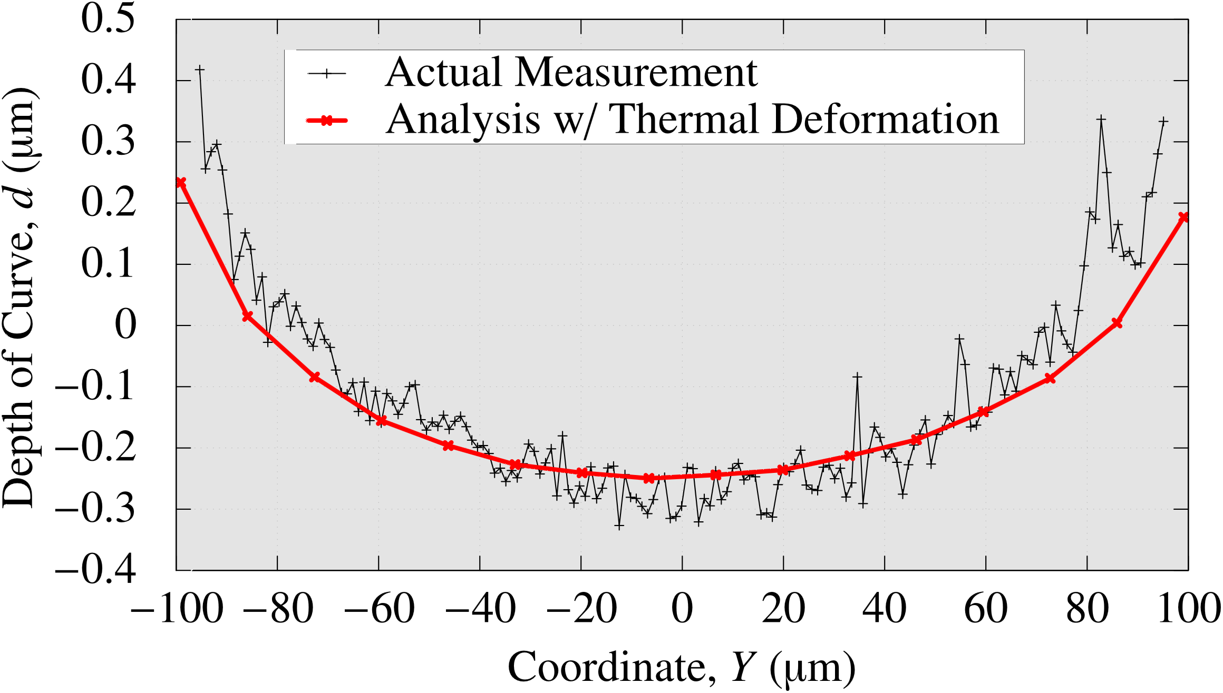
実測と解析結果の比較
パターン上面の縦中心線上の湾曲深さ分布比較
両者は相当程度一致しているが，解析結果の湾曲深さは実測 より約10％浅い結果となった．PDMSモールドの温度上昇による熱軟化等を考慮する必要があるかも知れない．

Slide 37
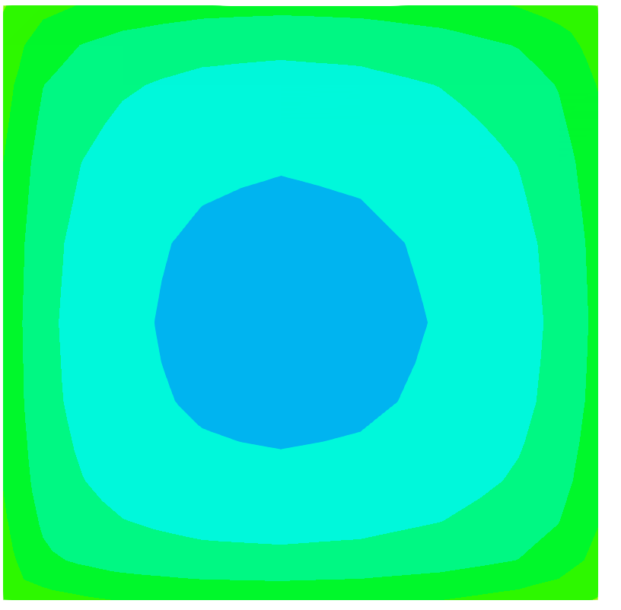
試計算１（熱膨張を無視した場合）
パターン上面の湾曲深さ分布比較
200 μm
熱膨張無視のFEM解析結果
熱膨張込みのFEM解析結果
熱膨張を無視すると，湾曲が相当小さく予測されてしまう．

Slide 38
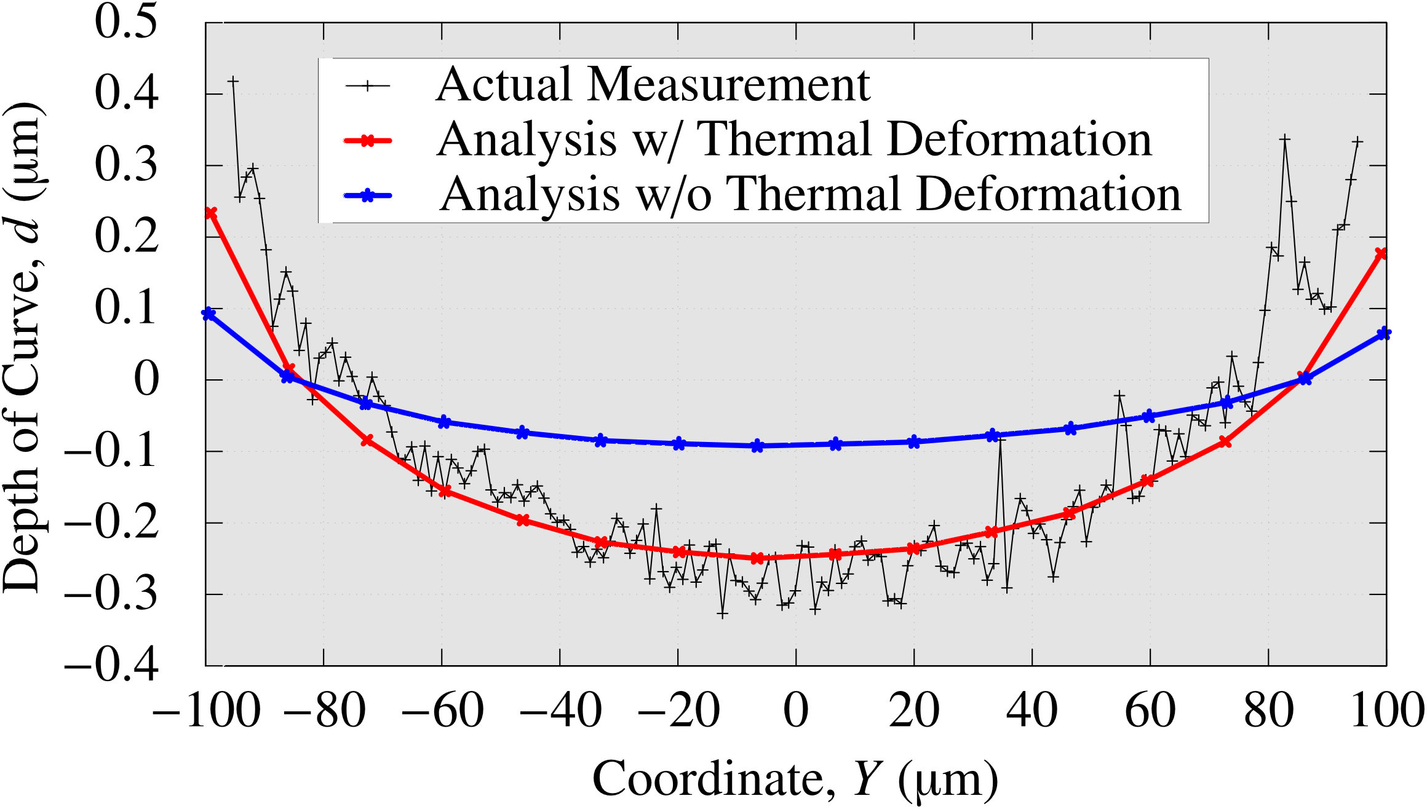
試計算１（熱膨張を無視した場合）
パターン上面の縦中心線上の湾曲深さ分布比較
熱膨張を無視すると，湾曲は1/3程度まで小さく予測され， 実測から更にかけ離れる．

Slide 39
試計算２（UV照射終了と同時に離型した場合）
パターン上面の湾曲深さ分布比較
200 μm
30s離型のFEM解析結果
500s離型のFEM解析結果
早く（上面が平らな内に）離型した方が，上面の湾曲は小さくなる．
（実成形でもそうなることを定性的に確認済み．）

Slide 40
試計算２（UV照射終了と同時に離型した場合）
変形倍率 10倍表示
黒点線は初期形状を表す．
最終変形状態
30s離型のFEM解析結果
500s離型のFEM解析結果
早く離型すると角が鈍り，側面の転写誤差が増大する．
（直感および実成形の経験上，妥当な結果．）

Slide 41
まとめ

Slide 42
まとめ
UVインプリントにおける転写誤差の要因である １．UV収縮 ２．熱変形 ３．スプリングバックとリラクゼーション の３つの影響を考慮できるUVインプリントの形状変形解析手法を提案した．
仮想温度の概念を導入し，反応速度論と熱粘弾性構成則を用いることにより，UV照射・保持・離型・完全硬化までの数値固体力学計算を可能にした．
サーモグラフィーやレオメータ等を用いた実験を行い，UVレジンのモデルパラメータ一式を同定した．
マイクロミラーアレイ成形の有限要素解析を行い，パターン湾曲が実測と誤差10％で一致すること確認した．
詳細は下記拙著をご参照ください．
Y. Onishi et al., ” Numerical analysis of pattern shape deformation in UV imprint considering thermal deformation with UV shrinkage and curing”, JVST-B, 39, 024002 (2021).
Y. Onishi et al., “Numerical Analysis of Pattern Shape Deformation in UV Imprint Due to Curing Shrinkage”, J. Photopolym. Sci. Tchnol., 33-2 (2020).
Y. Onishi et al., “Numerical modeling method for UV imprint process simulation using thermoviscoelastic constitutive equations”, JVST-B, 37, 062915 (2019).

Slide 43
まとめ
期待される応用１
パターン形状
初期UVレジン厚さ
離型までの保持時間
などを変更した際，転写誤差を実験せず計算で模擬できる．
期待される応用２
モールド形状最適化
プロセス最適化
により，試作によるTry & Errorの回数を大幅に削減できる．
課題
さらなる検証例の追加．
伝熱によるモールドの温度上昇と熱軟化等の考慮．
UV光照射条件を変更する計算方法の確立．
ご清聴ありがとうございました．

Slide 44
付録

Slide 45
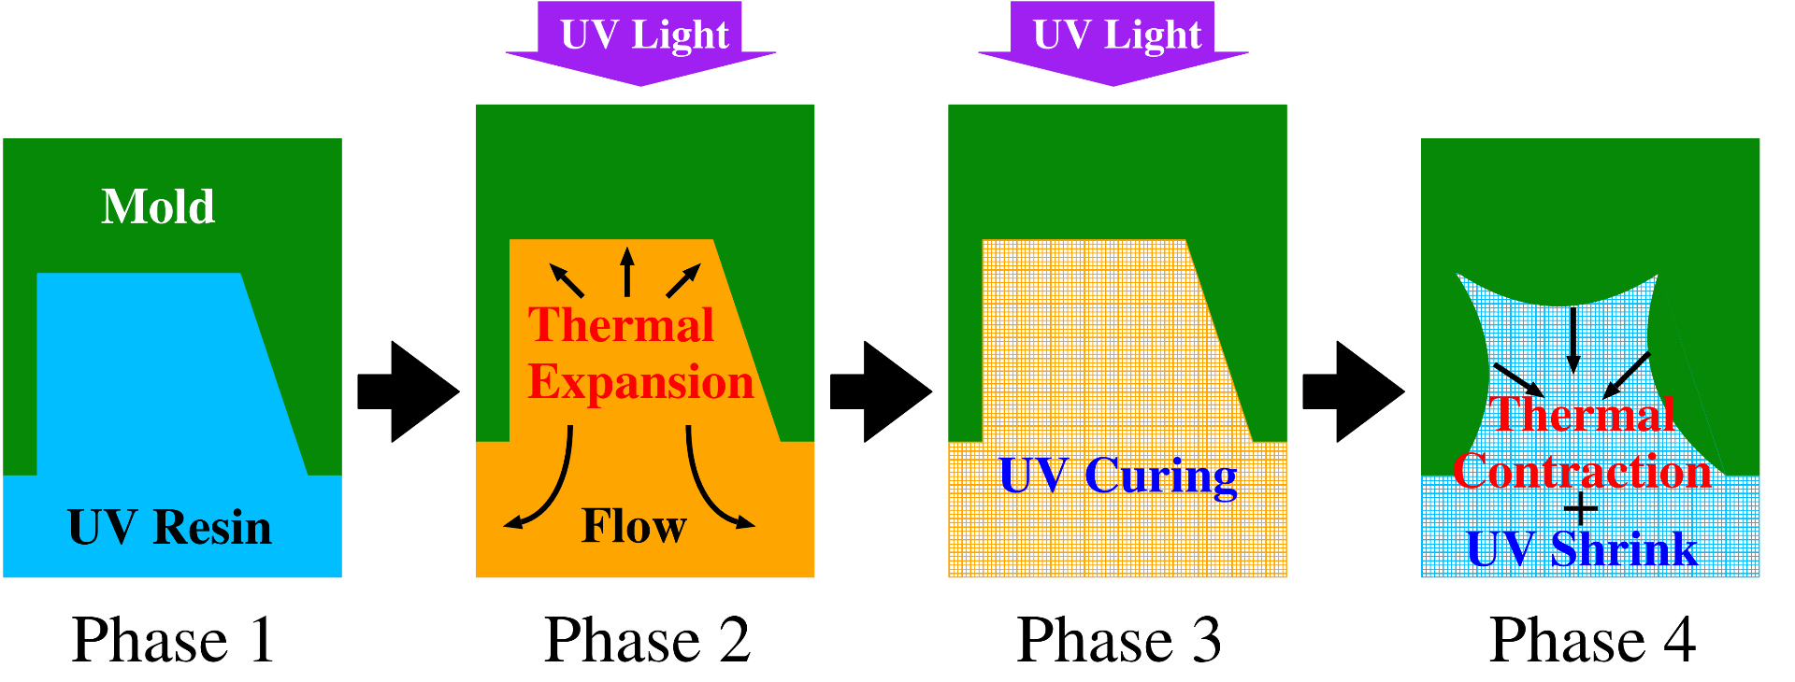
表面湾曲の発生メカニズム
UV反応熱の影響によりUVレジン表面湾曲が大きくなるメカニズム
「 UV収縮＋熱収縮」 となるので湾曲量が増える．
$$\left(t=0 s\right)$$
$$\left(t∼6 s\right)$$
$$\left(t∼10 s\right)$$
$$\left(t∼500 s\right)$$
温度: Low
粘度: Low
温度: High
粘度: Low
温度: High
粘度: High
温度: Low
粘度: High

Slide 46
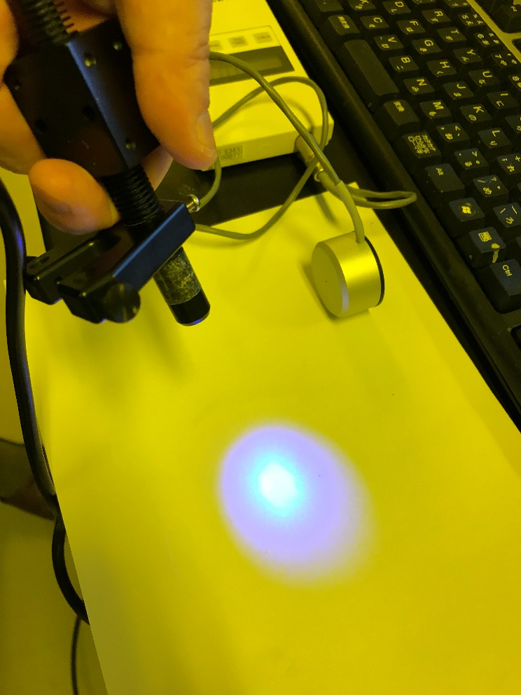
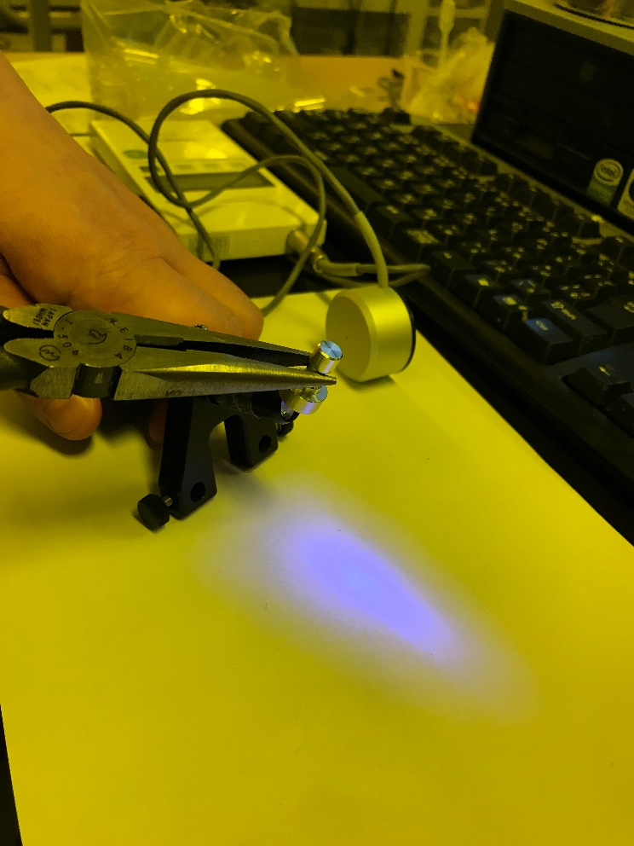
UV収縮/複素せん断弾性率測定実験
写真（アルミによるUV光の反射）
先端アルミパーツにUV光を照射すると，反射していることが確認された．
入射光の照度を目標照度の半分である25 mW/cm²に調整した．
UV光を直接紙に照射した様子
UV光を先端アルミパーツに反射させ 紙に照射した様子

Slide 47
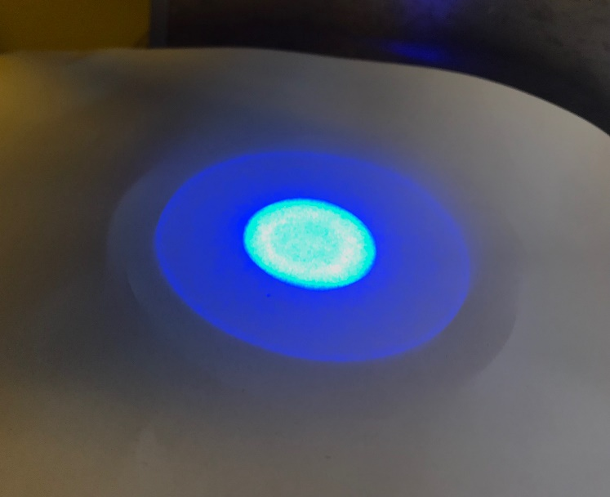
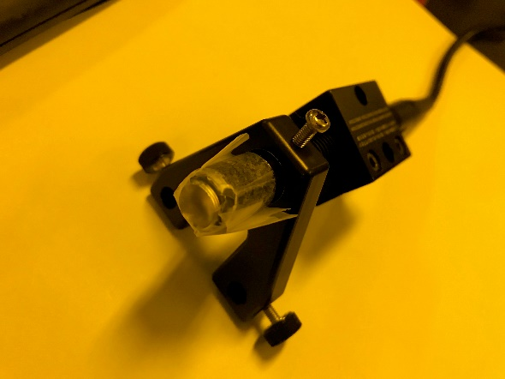
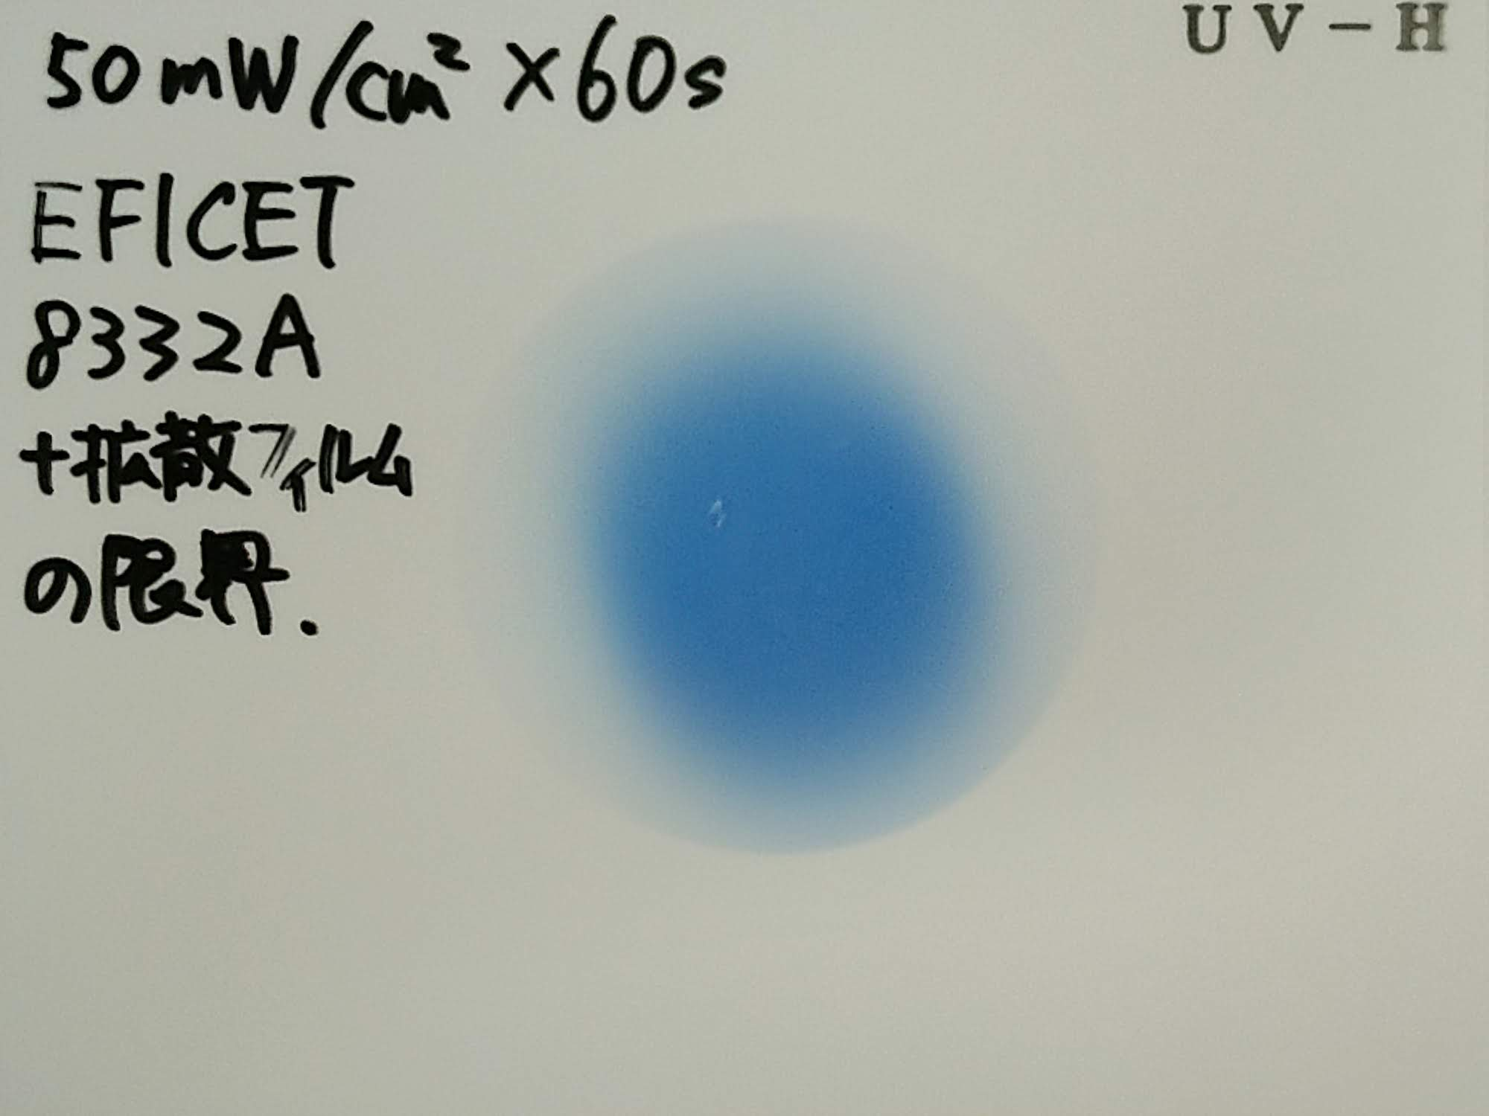
UV収縮/複素せん断弾性率測定実験
写真（照度分布）
製品をそのまま使用すると，照度ムラがある． （右図．明るいリング模様が見える．）
照射口に拡散フィルムを取り付けると（下図） 照度ムラが改善された（右図）．
拡散フィルムなしの照度分布
拡散フィルムを取り付けた照射口
拡散フィルムありの照度分布

Slide 48
UVレジンの測定項目と同定項目の一覧
測定項目
反応熱による温度の時刻歴
熱膨張係数
UV収縮率の時刻歴
様々な恒温下での複素せん断弾性率の時刻歴
様々な振動数下での複素せん断弾性率の時刻歴
完全硬化後の弾性率
同定項目
アレニウス（反応速度）定数
仮想温度の時刻歴
仮想温度依存の熱膨張率
仮想温度依存のUV収縮率
仮想温度依存の熱粘弾性特性 （Prony級数と時間-仮想温度換算則）
｝熱膨張率の時刻歴
反応熱が大きいレジンでは， 熱膨張やアレニウス式を考える必要があり， モデルがやや複雑．
｝仮想温度依存のトータル膨張率

Slide 49
UVレジンの測定項目と同定項目の一覧
測定項目
反応熱による温度の時刻歴
熱膨張係数
UV収縮率の時刻歴
様々な恒温下での複素せん断弾性率の時刻歴
様々な振動数下での複素せん断弾性率の時刻歴
完全硬化後の弾性率
同定項目
アレニウス（反応速度）定数
仮想温度の時刻歴
仮想温度依存の熱膨張率
仮想温度依存のUV収縮率
仮想温度依存の熱粘弾性特性 （Prony級数と時間-仮想温度換算則）
｝熱膨張率の時刻歴
反応熱が小さいUVレジンであれば， 熱膨張やアレニウス式を考える必要がなくなり， モデルがシンプル．
｝仮想温度依存のトータル膨張率

